Slide 1

CEN429 Güvenli Programlama · Hafta 2
Bilgisayar Virüsleri ve Güvenlik Modelleri
CEN429 Güvenli Programlama — Hafta 2
Dr. Öğr. Üyesi Uğur CORUH · 25.09.2026
RTEÜ Bilgisayar Mühendisliği · 2026-2027 Güz
Notes:
Geçen hafta güvenliğin dilini kurduk (varlık, tehdit, STRIDE, saldırı ağacı). Bu hafta üç sütunu dolduruyoruz: tehdit (zararlı yazılım), savunma (güvenlik modelleri), ortak dil (CWE/CVE/CVSS). Altı demo var; laboratuvarı WSL veya Visual Studio'da açık tutun.

Slide 2
CEN429 Güvenli Programlama · Hafta 2
Bugünün planı (3 saat)
Saat | Konu
1 | Zararlı yazılım: tarih, anatomi, türler · gizlenme
2 | Demo 1–2 · karşı önlemler · saldırı ağacı (Demo 4) · erişim ve modeller (Demo 3, 6)
3 | CWE · OWASP · CVE · CVSS (Demo 5) · yaşam döngüsü · proje
Öğrenme çıktısı: ÖÇ.1 (yaygın yazılım güvenlik açıklarını tanımlar ve sınıflandırır)
RTEÜ Bilgisayar Mühendisliği · 2026-2027 Güz
2
Notes:
Demoları önceden bir kez derleyin (code/ içinde build.ps1 ya da build.sh). Derste bekleme olmasın diye ilk üç demoyu açık bırakın.

Slide 3
CEN429 Güvenli Programlama · Hafta 2
Önceki haftalardan gelenler
• Varlık, tehdit, zafiyet, risk ve saldırgan modeli — bir varlığın değerini, ona yönelik tehdidi, zafiyeti ve
olasılık × etki olan riski ayırt etme dili (Hafta 1)
• STRIDE ve saldırı ağacı — bir arayüzdeki tehditleri STRIDE'ın altı harfiyle sorup kök hedeften dallara
VE/VEYA mantığıyla ayrıştırma yöntemi (Hafta 1)
Bu hafta: bu dili zararlı yazılım (tehdit) ve erişim modelleri (savunma) üzerinden somutlaştırıyoruz; saldırı ağacına maliyet ekleyip en ucuz saldırı yolunu hesaplıyoruz (Demo 04).
RTEÜ Bilgisayar Mühendisliği · 2026-2027 Güz
3

Slide 4
CEN429 Güvenli Programlama · Hafta 2
Bu haftanın kavramları
Her terim, gövdede ilk geçtiği yerde tanımlanır; burada yalnız nerede olduğunu işaretliyoruz.
Kavram | Nerede
Zararlı yazılım (malware) | Bölüm 1
Bir virüsün üç parçası | Bölüm 1
Zararlı yazılım türleri | Bölüm 1
Gizlenme: polimorfik/metamorfik | Bölüm 2
Tespit yöntemleri | Bölüm 2
Entropi | Bölüm 2
Denetim kaydı (audit log) | Bölüm 3
Erişim denetimi | Bölüm 4
DAC / MAC / RBAC | Bölüm 4
Bell–LaPadula, Biba, Clark–Wilson | Bölüm 4
CWE | Bölüm 5
CVE ve CVSS | Bölüm 5
OWASP Top 10 ve MASVS | Bölüm 5
Zafiyet yaşam döngüsü | Bölüm 5
RTEÜ Bilgisayar Mühendisliği · 2026-2027 Güz
4

Slide 5
CEN429 Güvenli Programlama · Hafta 2
Demolar nasıl çalışıyor?
• Tek kaynak, iki platform: Windows (Visual Studio 2022 Community, MSVC) ve WSL/Linux (GCC)
• Özet/şifreleme gerektiren demolarda Windows'ta işletim sisteminin BCrypt kütüphanesi, Linux'ta OpenSSL
kullanılır (code/common/cen429_crypto.h) — Windows'ta ayrıca OpenSSL kurmanız gerekmez
• Derle: Windows .build.ps1 · WSL/Linux ./build.sh
• Çalıştır: her demo klasöründe Windows .demo.ps1 · WSL/Linux sh demo.sh
• Demo 6 (TOCTOU) yalnız WSL/Linux'ta çalışır
⚠️ Etik: Hiçbir demoda gerçek zararlı yazılım, kendini çoğaltan kod, dosya silme/şifreleme ya da ağ saldırısı yoktur. Hepsi kendi klasöründe, yönetici yetkisi olmadan çalışan güvenli benzetimlerdir; öğrendiklerinizi yalnız kendi bilgisayarınızda deneyin.
RTEÜ Bilgisayar Mühendisliği · 2026-2027 Güz
5

Slide 6
CEN429 Güvenli Programlama · Hafta 2
1. Zararlı yazılım: türler ve tarih
RTEÜ Bilgisayar Mühendisliği · 2026-2027 Güz
6

Slide 7
CEN429 Güvenli Programlama · Hafta 2
"Virüs" her şey değildir
Zararlı yazılım (malware): sahibinin izni dışında zarar veren her program.
• Virüs, zararlı yazılımın yalnızca bir türüdür.
• Ayrım nasıl yayıldığına göre yapılır:
  – Virüs: başka dosyaya iliştirilir, taşıyıcı çalışınca yayılır
  – Solucan: kendi başına, ağ üzerinden yayılır
  – Truva atı: masum görünür, kendini kopyalamaz
  – Fidye / rootkit / bot / silici: yük ya da davranış türleri
RTEÜ Bilgisayar Mühendisliği · 2026-2027 Güz
7
Notes:
Öğrencilere sorun: "Telefonunuza bulaşan bir şey duyduğunuzda ona ne dersiniz?" Çoğu "virüs" der. Bu haftadan sonra doğru terimi kullanacaklar.

Slide 8
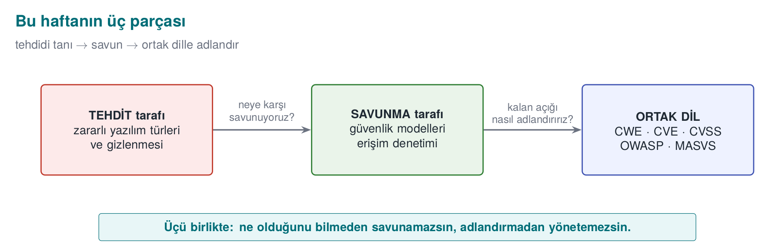
CEN429 Güvenli Programlama · Hafta 2
Haftanın üç parçası — şema
• Tehdit: zararlı yazılım türleri ve gizlenmesi
• Savunma: erişim denetimi ve biçimsel modeller
• Ortak dil: CWE · CVE · CVSS · OWASP · MASVS
RTEÜ Bilgisayar Mühendisliği · 2026-2027 Güz
8

Slide 9
CEN429 Güvenli Programlama · Hafta 2
Kısa tarihçe — zararlı yazılım ve güvenlik modelleri
• 1949 — von Neumann: kendini çoğaltan otomata (virüsün matematiksel kökü)
• 1971 Creeper · 1986 Brain (ilk PC virüsü) · 1988 Morris Worm interneti durdurur
• 1973–77 — Bell–LaPadula (gizlilik), Biba (bütünlük); 1987 Clark–Wilson
• 1999 → 2006 — CVE · CWE · CVSS: ortak sınıflandırma dili
İki ayrı kol: zararlıyı tanıma + erişimi modelleme. Bugün ikisini birden görüyoruz.
RTEÜ Bilgisayar Mühendisliği · 2026-2027 Güz
9

Slide 10
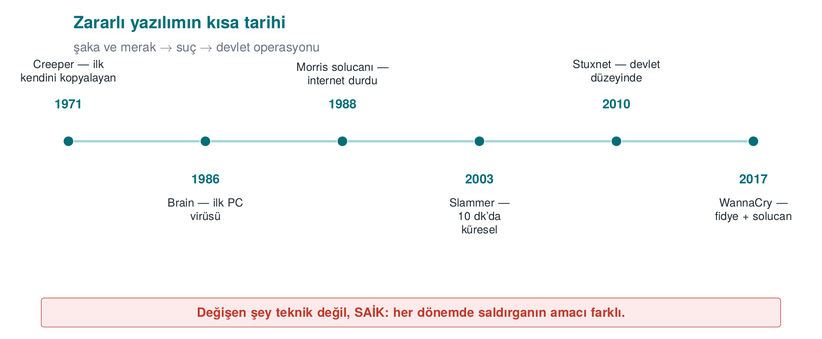
CEN429 Güvenli Programlama · Hafta 2
Zararlı yazılımın kısa tarihi — şema
RTEÜ Bilgisayar Mühendisliği · 2026-2027 Güz
10

Slide 11
CEN429 Güvenli Programlama · Hafta 2
Kısa tarih: dönüm noktaları
Yıl | Olay | Türü
1984 | Cohen'in tanımı | Kuram: "tam tespit imkânsız"
1986 | Brain | İlk yaygın PC virüsü (önyükleme sektörü)
1988 | Morris | İnternette yayılan ilk büyük solucan
1989 | Brewer–Nash | Chinese Wall: çıkar çatışması modeli
1999 | Schneier | Saldırı ağaçları (Attack Trees)
2000 | ILOVEYOU | E-posta ekiyle milyonlar
2001 | Code Red | Ağ açığıyla bellekte yayılan solucan
2003 | SQL Slammer | 10 dakikada yarısı — en hızlı yayılan solucan
2010 | Stuxnet | Endüstriyel denetleyiciyi hedef alan solucan
2017 | WannaCry | Kendi kendine yayılan fidye yazılımı
2017 | NotPetya | Fidye gibi görünen silici (yıkıcı)
2019/2023 | CVSS v3.1 / v4.0 | Ciddiyet puanlama standardı, iki nesil
RTEÜ Bilgisayar Mühendisliği · 2026-2027 Güz
11
Notes:
Tarihleri doğru verin. WannaCry, yama çıktıktan SONRA güncellememiş makinelere yayıldı; bu "yama boşluğu"na dersin sonunda döneceğiz.

Slide 12
CEN429 Güvenli Programlama · Hafta 2
Cohen 1984: tespitin sınırı
Bir virüs, kendini (belki değiştirerek) başka programlara kopyalayabilen programdır.
• Cohen kanıtladı: "Bu program virüs mü?" sorusunu her durumda doğru yanıtlayan genel bir algoritma yoktur (durma probleminden indirgenir).
• Pratik sonuç: hiçbir antivirüs %100 tespit edemez.
  – ✅ Yanlış pozitif: temiz dosyayı yakalar
  – ❌ Yanlış negatif: zararlıyı kaçırır
Bunu Demo 01'de kendi gözümüzle göreceğiz.
RTEÜ Bilgisayar Mühendisliği · 2026-2027 Güz
12

Slide 13
CEN429 Güvenli Programlama · Hafta 2
Bir virüsün üç parçası
Parça | İşi | Hastalık benzetmesi
Bulaştırıcı | Kendini kopyalar | Hücreye girip çoğalma
Tetikleyici | "Ne zaman?" koşulu | Kuluçka süresi
Yük | Asıl zarar | Semptomlar
• Tetikleyici koşulu bekleyip patlayan koda mantık bombası denir.
• Her parça zorunlu değildir: yalnız yayılan, yüksüz bir virüs de vardır (yine de zafiyettir).
RTEÜ Bilgisayar Mühendisliği · 2026-2027 Güz
13

Slide 14
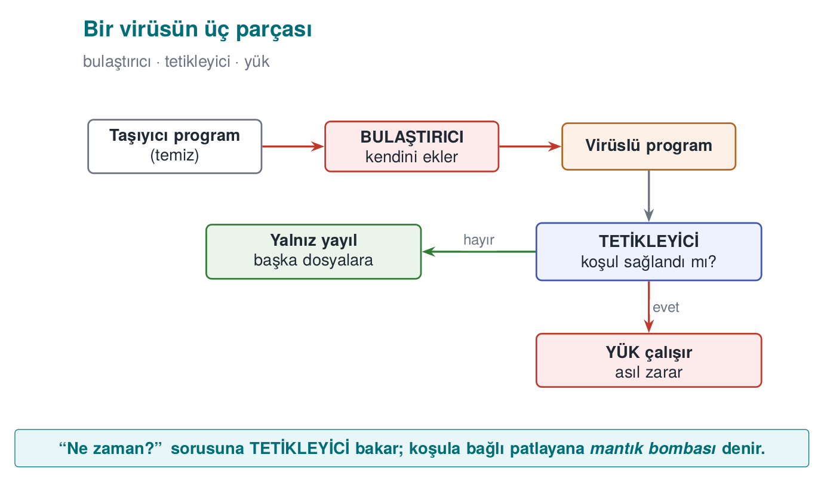
CEN429 Güvenli Programlama · Hafta 2
Virüsün üç parçası — şema
RTEÜ Bilgisayar Mühendisliği · 2026-2027 Güz
14

Slide 15
CEN429 Güvenli Programlama · Hafta 2
Virüs alt türleri
• Program (dosya) virüsü: çalıştırılabilir dosyaya bulaşır; dosya çalışınca virüs de çalışır.
• Makro virüsü: ofis belgesinin makro diline yazılır; belge açılınca çalışır (Melissa, 1999).
• Önyükleme sektörü virüsü: diskin ilk sektörüne bulaşır, işletim sisteminden önce çalışır (Brain, 1986).
  – Modern UEFI Secure Boot bu sınıfı büyük ölçüde zorlaştırdı.
RTEÜ Bilgisayar Mühendisliği · 2026-2027 Güz
15
Notes:
"Makroları etkinleştir" uyarısı hâlâ bir saldırı yoludur. Öğrencilere hiç tanımadıkları bir belgede makro etkinleştirmemelerini söyleyin.

Slide 16
CEN429 Güvenli Programlama · Hafta 2
Solucan, truva atı, fidye
Tür | Yayılma | Örnek
Solucan | Kendi başına, ağdan; kullanıcı gerekmez | Morris, Code Red, WannaCry
Truva atı | Masum görünür; kullanıcı çalıştırır; kopyalanmaz | "Bedava oyun", sahte güncelleme
Fidye yazılımı | Dosyaları şifreler, para ister | CryptoLocker, WannaCry
Solucanın tehlikesi hızdır: dakikalar içinde yüz binlerce makine.
RTEÜ Bilgisayar Mühendisliği · 2026-2027 Güz
16

Slide 17
CEN429 Güvenli Programlama · Hafta 2
Diğer türler
• Rootkit: kendini ve diğer zararlıları işletim sisteminden gizler (dosya/süreç/ağ listesinden siler). Tespiti en zor sınıf.
• Bot / botnet: uzaktan komut alan makineler ağı (DDoS, spam, madencilik).
• Casus / reklam yazılımı: veri toplar ya da reklam gösterir.
• Silici (wiper): fidye gibi görünür ama veriyi kalıcı yok eder (NotPetya). Amaç para değil, yıkım.
• Arka kapı (backdoor): gizli erişim bırakır.
RTEÜ Bilgisayar Mühendisliği · 2026-2027 Güz
17

Slide 18
CEN429 Güvenli Programlama · Hafta 2
Solucan ne kadar hızlı yayılır?
SI modeli — duyarlı (S) ve enfekte (I) makineler:
i(t+dt) = i(t) + beta * i(t) * (1 - i(t)/N) * dt
• beta * i: enfekte çoğaldıkça tarama hızlanır → üstel büyüme
• (1 - i/N): duyarlı azaldıkça isabet düşer → doygunluk
• Sonuç: sessiz açılış → ani patlama → doygunluk (S eğrisi)
⚠️ Savunmacının tek penceresi açılış evresi
RTEÜ Bilgisayar Mühendisliği · 2026-2027 Güz
18
Notes:
Önce formülü sözle anlatın: her enfekte makine rastgele adres tarar, duyarlıya denk gelirse bulaştırır. Sonra Code Red ve Slammer sayılarını verin.

Slide 19
CEN429 Güvenli Programlama · Hafta 2
SI modeli: adım adım
• S (duyarlı): henüz bulaşmamış, savunmasız makine.
• I (enfekte): zaten bulaşmış, kendisi de tarayan makine.
• N: toplam savunmasız makine sayısı (S + I).
• Her enfekte makine birim zamanda rastgele adres tarar; adres duyarlıya denk gelirse onu da enfekte eder.
RTEÜ Bilgisayar Mühendisliği · 2026-2027 Güz
19
Notes:
Önce harfleri tahtaya yazın: S, I, N. Sonra "her enfekte makine ne yapar?" diye sorun; cevap bu slaytta.

Slide 20
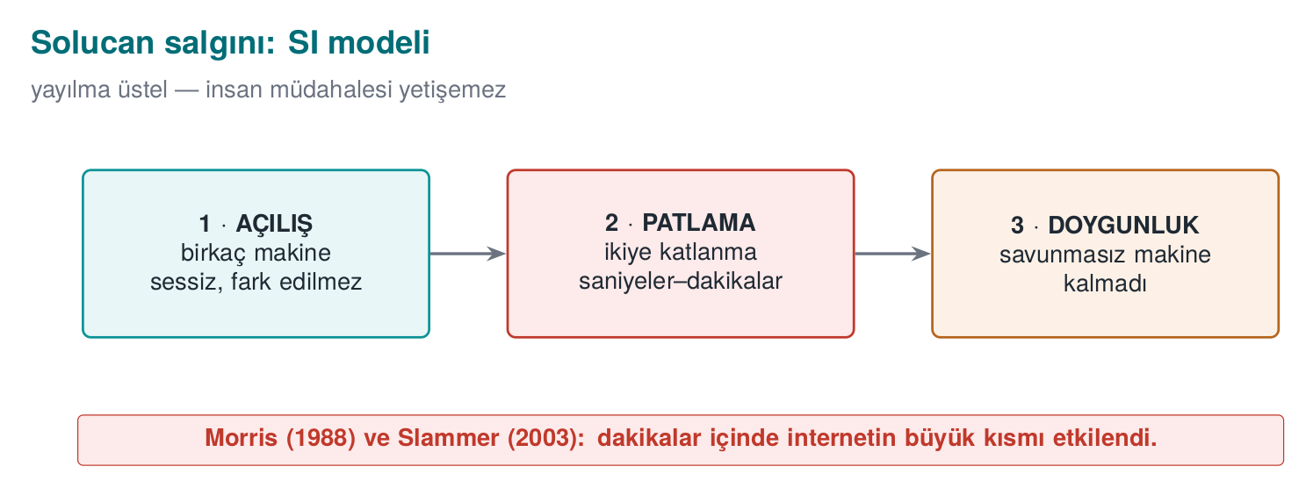
CEN429 Güvenli Programlama · Hafta 2
Salgın modeli — şema
RTEÜ Bilgisayar Mühendisliği · 2026-2027 Güz
20

Slide 21
CEN429 Güvenli Programlama · Hafta 2
Demo 09 — Salgın simülasyonu
code/week-02/09-outbreak-simulation · yalnız hesaplama, ağ yok
Senaryo: Slammer benzeri (rastgele tarama, hizli UDP)
54 s 78 0.1% |..............................|
1.5 dk 1430 1.9% |#.............................|
2.4 dk 45601 60.8% |##################............|
3.3 dk 74429 99.2% |##############################|
%90 doygunluk: Code Red ~13.3 sa · Slammer ~2.7 dk · Hitlist ~50 s
• Code Red (2001): ~359.000 sunucu · ikiye katlanma ~37 dk
• Slammer (2003): tek 404 baytlık UDP paketi · ~8,5 s'de ikiye katlanma
• ✅ Ders: insan hızında tepki yetişmez → önceden yama, kapalı port, otomatik savunma
RTEÜ Bilgisayar Mühendisliği · 2026-2027 Güz
21
Notes:
beta değerini yarıya indirip yeniden çalıştırın; doygunluk süresinin nasıl uzadığını gösterin. Asıl nokta: ilk bulaşmayı mümkün kılan tek bir taşma hatası.

Slide 22
CEN429 Güvenli Programlama · Hafta 2
Gerçek sayılar: Code Red vs Slammer
Olay | Giriş yolu | Hız
Code Red (2001) | IIS .ida taşması (CVE-2001-0500) | ~359.000 sunucu; ikiye katlanma ~37 dk
SQL Slammer (2003) | SQL Server ayrıştırma hizmeti, tek 404 baytlık UDP paketi (CVE-2002-0649) | ~8,5 sn'de ikiye katlandı; ~10 dk'da %90
Slammer'ı hızlandıran iki şey: tek paket yeterliydi (bağlantı kurma yok), hedefi olabildiğince hızlı taradı.
RTEÜ Bilgisayar Mühendisliği · 2026-2027 Güz
22

Slide 23
CEN429 Güvenli Programlama · Hafta 2
Slammer neden yavaşladı?
• İlk dakikadan sonra yayılma hızı düştü.
• Neden? Savunma değil — ağın bant genişliği doldu.
• Solucan kendi trafiğiyle kendi yayılma kanalını tıkadı.
• Ders: bazen saldırganın kendi başarısı, kendi sınırını yaratır.
RTEÜ Bilgisayar Mühendisliği · 2026-2027 Güz
23

Slide 24
CEN429 Güvenli Programlama · Hafta 2
İkiye katlanma süresi
• Enfekte sayısının iki katına çıkması için geçen süre, bir salgının hızının en sezgisel ölçüsüdür.
• Code Red: ikiye katlanma ~37 dakika.
• Slammer: ikiye katlanma ~8,5 saniye.
• Aradaki fark ~260 kat — ikisi de "solucan" olsa da savunma penceresi tamamen farklıdır.
RTEÜ Bilgisayar Mühendisliği · 2026-2027 Güz
24

Slide 25
CEN429 Güvenli Programlama · Hafta 2
Demo 09 çıktısını okurken: açılış evresi
• İlk 54 saniyede yalnız 78 makine enfekte (%0.1).
• Grafikte neredeyse hiçbir şey görünmüyor.
• 1,5 dakika sonra patlama başlıyor.
• "Şimdilik az" demek, üstel büyümede en pahalı yanılgıdır.
RTEÜ Bilgisayar Mühendisliği · 2026-2027 Güz
25

Slide 26
CEN429 Güvenli Programlama · Hafta 2
Demo 09 çıktısını okurken: hız ve hitlist
• Hız (beta): tarama hızını artırmak, doygunluğu saatlerden dakikalara indirir.
• Bu yüzden savunma otomatik olmalı: güvenlik duvarı kuralı, ağ bölümleme, önceden yama.
• Hitlist: saldırgan hazır hedef listesiyle başlarsa açılış evresi atlanır.
• Savunmacının zaten dar penceresi tamamen kapanır.
RTEÜ Bilgisayar Mühendisliği · 2026-2027 Güz
26

Slide 27
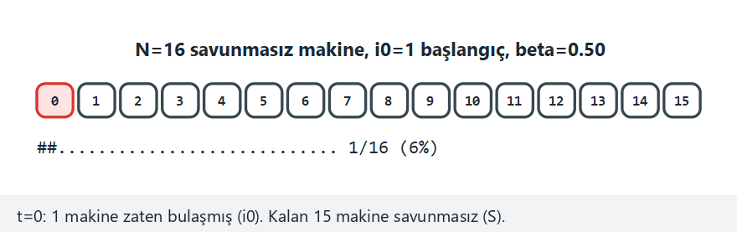
CEN429 Güvenli Programlama · Hafta 2
SI salgın modeli: yayılma adım adım (animasyon)
RTEÜ Bilgisayar Mühendisliği · 2026-2027 Güz
27
Notes:
SI fark denklemini her adımda hesaplayın; büyümenin %50 dolayında en hızlı olduğunu, sonra kalan hedef azaldıkça yavaşladığını gösterin.

Slide 28
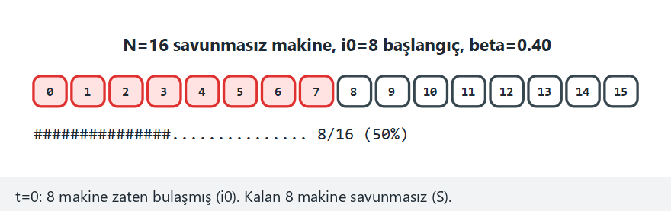
CEN429 Güvenli Programlama · Hafta 2
Salgın — uç durum: başlangıçta zaten yarısı bulaşmış
RTEÜ Bilgisayar Mühendisliği · 2026-2027 Güz
28
Notes:
Saldırgan açılış evresini bir hitlist ile atlarsa doygunluğa çok daha hızlı ulaşılır; savunmacının fırsat penceresi neredeyse hiç yok.

Slide 29
CEN429 Güvenli Programlama · Hafta 2
Programcıya ders (salgın)
• Yayılma hızını programcı belirlemez.
• Ama ilk bulaşmayı mümkün kılan hatayı programcı yapar.
• Code Red, Slammer, Blaster — hepsi sınır denetimsiz bir taşma ile yayıldı.
• Her dinlenen ağ portu bir saldırı yüzeyidir; kullanılmayan hizmeti hiç açmayın.
RTEÜ Bilgisayar Mühendisliği · 2026-2027 Güz
29

Slide 30
CEN429 Güvenli Programlama · Hafta 2
Kendiniz deneyin: beta yarıya inerse?
outbreak.c içindeki beta değerini yarıya indirip yeniden çalıştırın.
Soru: Doygunluk süresi nasıl değişir? Hitlist senaryosunda i0'ı 100'e çıkarınca fark ne kadar kalır?
Cevap: Beta yarıya inince büyüme yavaşlar, doygunluk süresi uzar. Hitlist senaryosunda açılış evresi zaten atlandığı için i0 artışının etkisi daha küçüktür — hitlist'in asıl gücü açılışı atlaması, başlangıç sayısı değil.
RTEÜ Bilgisayar Mühendisliği · 2026-2027 Güz
30

Slide 31
CEN429 Güvenli Programlama · Hafta 2
2. Yayılma ve gizlenme
RTEÜ Bilgisayar Mühendisliği · 2026-2027 Güz
31

Slide 32
CEN429 Güvenli Programlama · Hafta 2
Gizlenme merdiveni
Yöntem | Ne değişir? | Savunma
Şifreleme | Gövde şifreli, çözücü sabit | Çözücüyü imzala
Oligomorfizm | Çözücünün birkaç biçimi | Hepsini imzala
Polimorfizm | Çözücü her kopyada yeniden üretilir | Emülasyonla çöz
Metamorfizm | Şifreleme yok, kodun tamamı yeniden yazılır | Davranışa bak
Anahtar fikir: şifreli gövde her kopyada farklı görünür, çözülünce hep aynıdır.
RTEÜ Bilgisayar Mühendisliği · 2026-2027 Güz
32

Slide 33
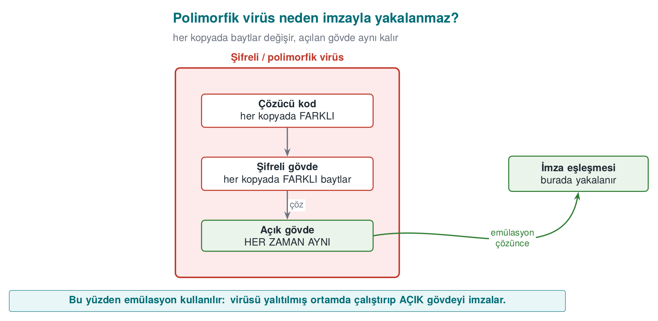
CEN429 Güvenli Programlama · Hafta 2
Şifreli / polimorfik virüsün yapısı
Emülasyon tam da bu son kutuyu görmek için çözücüyü çalıştırır.
RTEÜ Bilgisayar Mühendisliği · 2026-2027 Güz
33

Slide 34
CEN429 Güvenli Programlama · Hafta 2
Demo 01 — Oyuncak antivirüs
code/week-02/01-signature-scanner · Kitap: Tarif 12.1
• Zararsız, çalıştırılamayan bir "KAPSÜL" biçimi: başlık + çözücü + gövde.
• Dört yöntem, dört sınır:
Yöntem | Yakalar | Atlatılır
Hash | Birebir aynı dosya | Tek bayt değişince
Desen | Küçük değişiklik | Çözücü değişince (polimorfizm)
Sezgisel | İmzasız | Yanlış pozitif/negatif
Emülasyon | Hepsi | Anti-emülasyon
RTEÜ Bilgisayar Mühendisliği · 2026-2027 Güz
34

Slide 35
CEN429 Güvenli Programlama · Hafta 2
Demo 01 — Hash kırılgan, desen dayanıklı
STEP 2 (hash):
sample_a.bin CAUGHT Sample.BlueCat.A
sample_a_1byte.bin CLEAN <- one byte changed, digest is different
STEP 3 (pattern):
poly_1.bin CAUGHT Sample.Decoder.xs32
poly_2.bin CAUGHT Sample.Decoder.xs32
poly_3.bin CLEAN <- the decoder changed too (polymorphism)
Hash çığ etkisiyle tek baytta kırılır; desen çözücüyü yakalar ama polimorfizm onu da atlatır.
RTEÜ Bilgisayar Mühendisliği · 2026-2027 Güz
35
Notes:
poly_1 ve poly_2 aynı algoritma (xs32) farklı tohum; poly_3 farklı algoritma (lcg8) + cop komut. Desen imzasi ALGO=xs32'yi ariyordu, poly_3'te yok.

Slide 36
CEN429 Güvenli Programlama · Hafta 2
Demo 01 — Sezgisel: iki tür hata
STEP 5 (heuristic):
sample_a.bin CLEAN score= 0 <- FALSE NEGATIVE (missed it)
poly_1.bin SUSPICIOUS score= 80
archive.bin SUSPICIOUS score= 50 <- FALSE POSITIVE (harmless)
• İmza olmadan polimorfiği yakaladı ✅
• Ama zararsız yüksek-entropili dosyayı şüpheli sandı ❌
• Ve düz gövdeli örneği kaçırdı ❌
Cohen'in belirsizliği tam burada.
RTEÜ Bilgisayar Mühendisliği · 2026-2027 Güz
36

Slide 37
CEN429 Güvenli Programlama · Hafta 2
Demo 01 — Emülasyon hepsini çözer
STEP 6 (emulation):
poly_1.bin CAUGHT ... | 5 commands, 0 NOP, xs32
poly_2.bin CAUGHT ... | 5 commands, 0 NOP, xs32
poly_3.bin CAUGHT ... | 8 commands, 4 NOP, lcg8
• Çözücüyü güvenli sanal makinede çalıştırır, açılan gövdeyi tarar.
• Üç polimorfik kopya da aynı imzaya döndü.
• Güçlü ama pahalı; zararlı "sanal makinedeyim" derse gizlenebilir.
Sonuç: tek yöntem yetmez → katmanlı savunma.
RTEÜ Bilgisayar Mühendisliği · 2026-2027 Güz
37

Slide 38
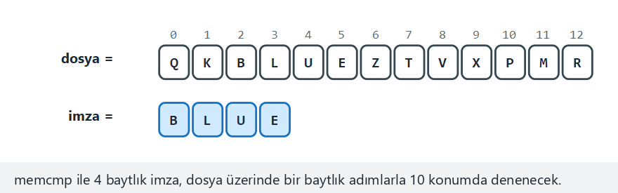
CEN429 Güvenli Programlama · Hafta 2
İmza taraması: hash + desen + emülasyon (animasyon)
RTEÜ Bilgisayar Mühendisliği · 2026-2027 Güz
38
Notes:
Hash'in tek baytta nasıl atlatıldığını, desenin çözücüyü nasıl yakaladığını, emülasyonun neden hepsini yakaladığını sırayla gösterin.

Slide 39
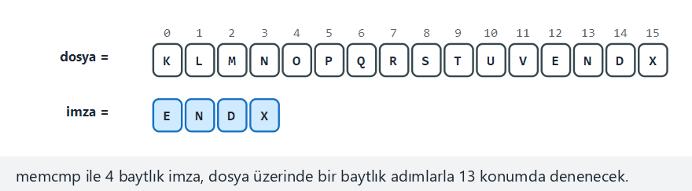
CEN429 Güvenli Programlama · Hafta 2
İmza taraması — uç durum: imza dosyanın son konumunda
RTEÜ Bilgisayar Mühendisliği · 2026-2027 Güz
39
Notes:
Desen eşleştirme son olası konumda da doğru çalışmalı; sınır (off-by-one) hataları burada ortaya çıkar.

Slide 40
CEN429 Güvenli Programlama · Hafta 2
Entropi: rastgelelik ölçüsü
$$ H = -sum_{b=0}^{255} p(b),log_2 p(b) quad (0 dots 8 text{ bit/bayt}) $$
• H ~ 0: hep aynı bayt · H ~ 4–5: metin/kod
• H ~ 6: derlenmiş program · H ~ 8: şifreli/sıkışık/rastgele
Antivirüs: "paketli/şifreli kod?" · EDR: "dosyaları hızla şifreleyen süreç?" (fidye)
RTEÜ Bilgisayar Mühendisliği · 2026-2027 Güz
40

Slide 41
CEN429 Güvenli Programlama · Hafta 2
Demo 02 — Entropi ölçer
code/week-02/02-entropy
tekduze.txt 0.00 |........................| tekduze
belge.txt 4.17 |#############...........| dusuk
kod.bin 6.23 |###################.....| orta
sifreli.bin 7.95 |########################| YUKSEK
rastgele.bin 7.95 |########################| YUKSEK
⚠️ Entropi tek başına "zararlı mı?" demez: .zip/.png de yüksektir. Beklenmedik yerde yüksekse ipucudur.
RTEÜ Bilgisayar Mühendisliği · 2026-2027 Güz
41

Slide 42
CEN429 Güvenli Programlama · Hafta 2
Demo 02 — Sıcak bölge ve fidye izi
Mixed file (window 512):
1024-1535 4.04 low
1536-2047 7.54 HIGH <- hidden encrypted section
2048-2559 7.57 HIGH
Ransomware trace: document.txt 4.06 --> encrypted.bin 7.94
• Paketlenmiş programın deseni: küçük açıcı + yüksek entropili gövde.
• Bir süreç kısa sürede çok dosyada bu sıçramayı yapıyorsa davranış tabanlı koruma alarm verir.
RTEÜ Bilgisayar Mühendisliği · 2026-2027 Güz
42

Slide 43
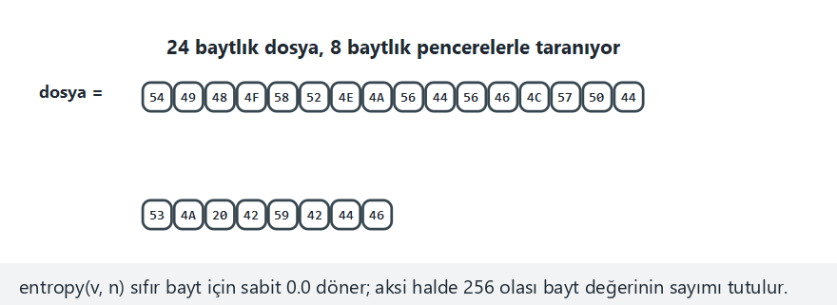
CEN429 Güvenli Programlama · Hafta 2
Entropi: pencereli tarama (animasyon)
RTEÜ Bilgisayar Mühendisliği · 2026-2027 Güz
43
Notes:
Histogramın her pencerede nasıl biriktiğini, H = -Σ p(b) log2 p(b) formülünün adım adım nasıl hesaplandığını gösterin.

Slide 44
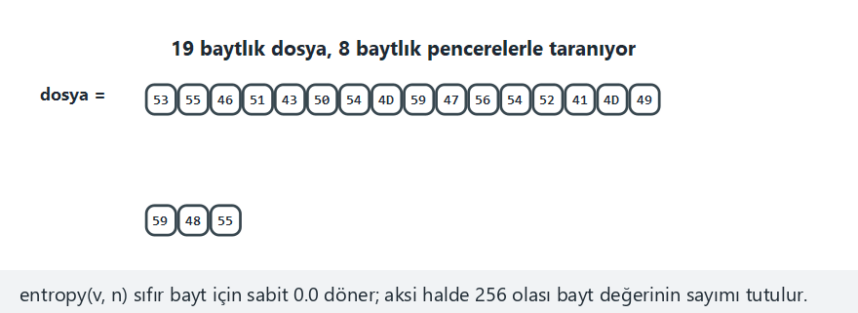
CEN429 Güvenli Programlama · Hafta 2
Entropi — uç durum: pencere dosyayı bölmüyor
RTEÜ Bilgisayar Mühendisliği · 2026-2027 Güz
44
Notes:
Son pencerenin boyutu diğerlerinden farklı olduğunda hesaplamanın hâlâ doğru çalıştığını gösterin.

Slide 45
CEN429 Güvenli Programlama · Hafta 2
Karşı önlemler
Yöntem | Güçlü | Zayıf
İmza tabanlı | Hızlı, düşük yanlış pozitif | Bilinmeyeni/polimorfiği kaçırır
Sezgisel | İmzasız yeni örnek | Yanlış pozitif/negatif
Davranış tabanlı | Gizlenmeye dirençli | Zarar başlamış olabilir
Kum havuzu | Gerçek davranışı görür | Yavaş; anti-VM
Emülasyon | Çözücüyü açar | Anti-emülasyon
İtibar / bulut | Hızlı yayılan tehdide iyi | Gizlilik, bağlantı
Modern EDR hepsini birleştirir, davranışa ağırlık verir.
RTEÜ Bilgisayar Mühendisliği · 2026-2027 Güz
45

Slide 46
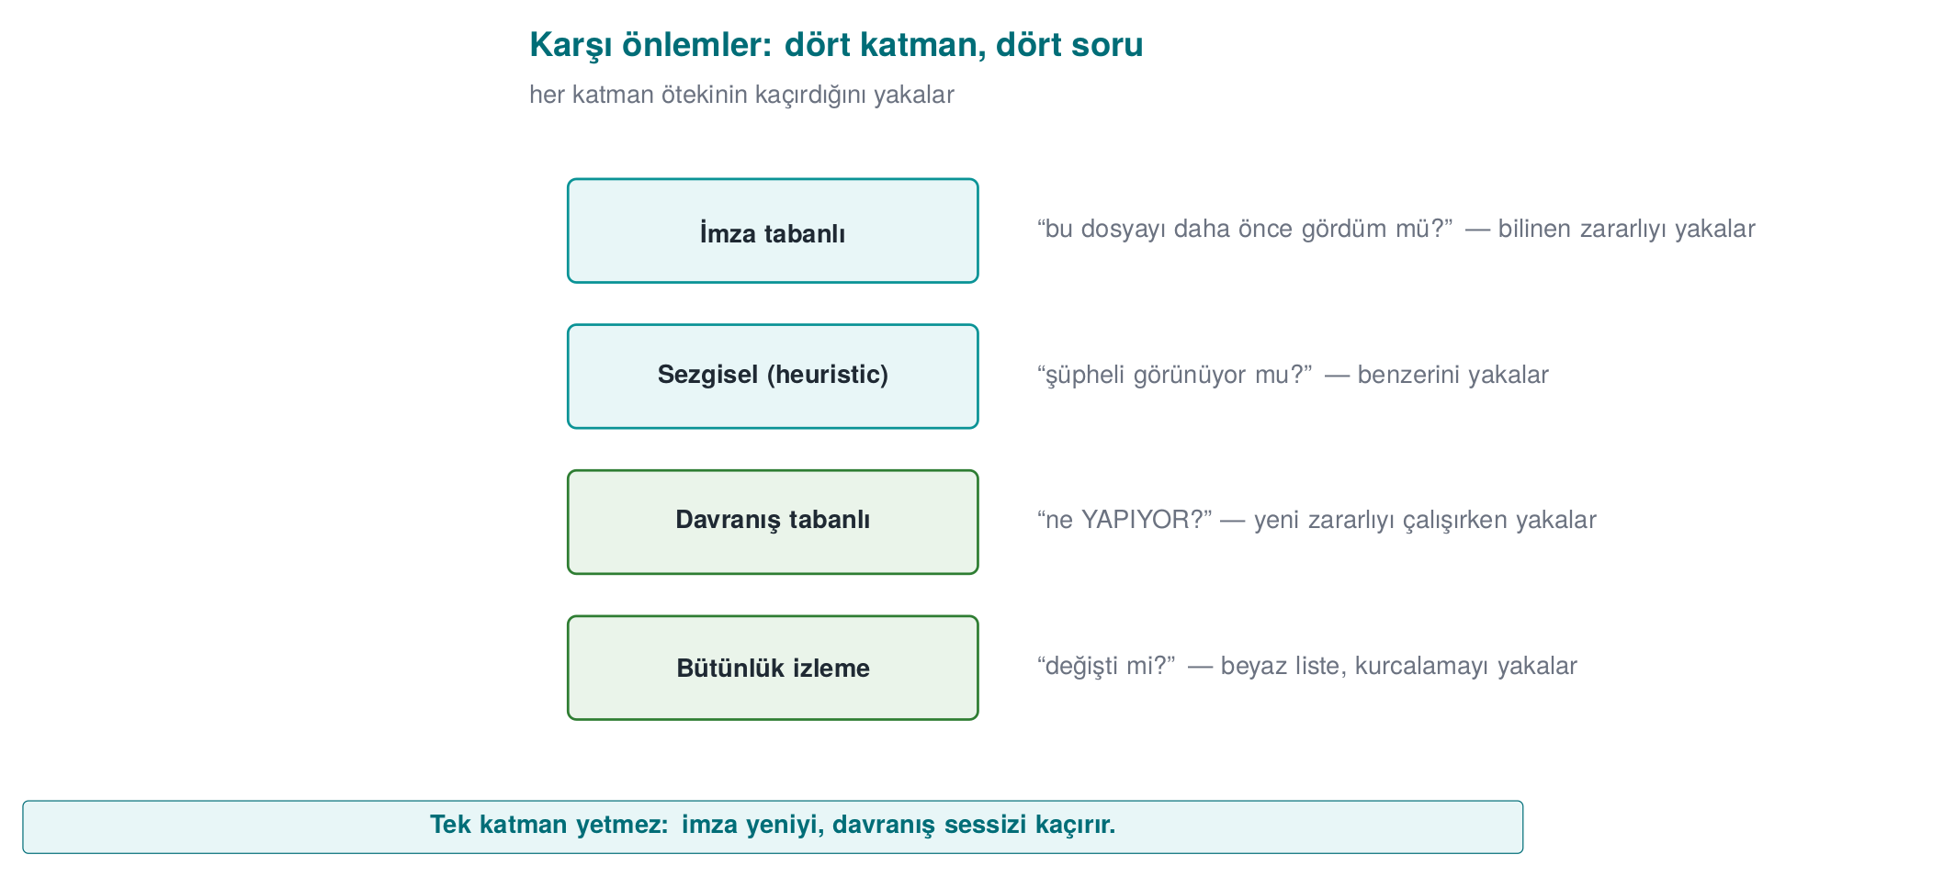
CEN429 Güvenli Programlama · Hafta 2
Karşı önlem katmanları — şema
RTEÜ Bilgisayar Mühendisliği · 2026-2027 Güz
46

Slide 47
CEN429 Güvenli Programlama · Hafta 2
EDR örneğinde davranış izi
• Süreç, kısa sürede yüzlerce dosyayı okuyup yüksek entropili haliyle geri yazıyor.
• İçeriğe hiç bakmadan, yalnız bu davranış neredeyse kesin bir fidye yazılımı belirtisidir.
• Davranış tabanlı koruma dosyanın "ne olduğuna" değil, "ne yaptığına" bakar.
• Bu ipucu Demo 02'deki entropi sıçramasıyla aynı fikrin çalışma zamanı hâlidir.
RTEÜ Bilgisayar Mühendisliği · 2026-2027 Güz
47

Slide 48
CEN429 Güvenli Programlama · Hafta 2
Aynı alet kutusu: saldırgan ve savunmacı
• Bir zararlının gizlenmek için kullandığı teknik ile meşru yazılımın kendini korumak için kullandığı teknik çoğu zaman aynıdır.
• Fark niyet ve bağlamdadır: biri sizin varlığınızı korur, diğeri imzadan kaçar.
• Şifreli gövde + çözücü deseni: polimorfik virüste de, korumalı mobil uygulamada da var.
• Bu simetri dönem boyunca (9., 11. hafta) tekrar karşımıza çıkacak.
RTEÜ Bilgisayar Mühendisliği · 2026-2027 Güz
48

Slide 49
CEN429 Güvenli Programlama · Hafta 2
Örnek: mobil ödeme neden şifreli sabit tutar?
• Tersine mühendisliği yavaşlatmak için hassas dizeler/sabitler şifreli tutulur, kullanım anında çözülür.
• Bir değerlendirici binary dosyada yüksek entropili bölge görünce sorar:
  – Çözücü nerede?
  – Anahtarı nasıl buluyor?
  – Anahtar bellekte ne kadar açık kalıyor?
• Aynı entropi ölçümü hem antivirüsün hem değerlendiricinin ortak aracıdır.
RTEÜ Bilgisayar Mühendisliği · 2026-2027 Güz
49

Slide 50
CEN429 Güvenli Programlama · Hafta 2
İtibar / bulut tabanlı tespit
• Dosyanın yaygınlığı, kaynağı, dijital imzası bulutta sorgulanır.
• "Milyonlarca kullanıcıda görülmüş ve temiz" ise güvenilir sayılır; "hiç görülmemiş, imzasız" ise şüphelidir.
• Güçlü yanı: hızlı yayılan tehdide karşı anında güncellenir.
• Zayıf yanı: gizlilik (dosya bilgisi buluta gider) ve internet bağlantısı gerektirir.
RTEÜ Bilgisayar Mühendisliği · 2026-2027 Güz
50

Slide 51
CEN429 Güvenli Programlama · Hafta 2
Demo 07 — Kural tabanlı tespit
code/week-02/07-rule-engine · YARA benzeri mini motor, kendi zararsız desenlerimiz
rule Word_Context {
string $a = "download"
string $b = "run"
string $magic = "CAPSULE/1"
condition ($a and $b) and $magic
}
Adım | Sonuç | Ders
Zararsız kılavuz | Word_Pair eşleşti | ❌ Bağlamsız kural → yanlış pozitif
Değişmiş varyant | yalnız joker (??) desen yakaladı | ✅ Değişmeyen iskeleti hedefle
Bozuk kural dosyası | REDDEDİLDİ | ✅ Tespit aracı da bir ayrıştırıcıdır
RTEÜ Bilgisayar Mühendisliği · 2026-2027 Güz
51
Notes:
Dar kural kaçırır, geniş kural yanlış alarm verir. Kural yalnız bilineni yakalar; bu yüzden sezgisel ve davranış tabanlı yöntemlerle birlikte kullanılır.

Slide 52
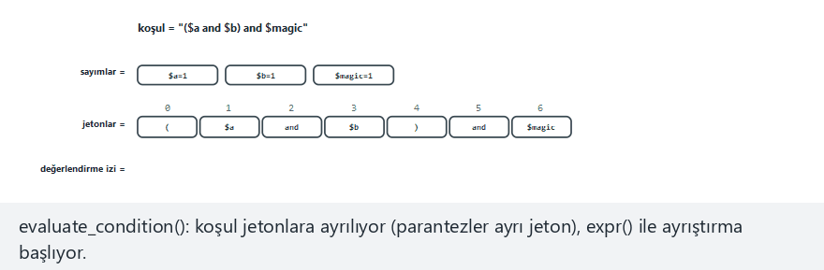
CEN429 Güvenli Programlama · Hafta 2
Kural motoru: koşul ayrıştırıcı (animasyon)
RTEÜ Bilgisayar Mühendisliği · 2026-2027 Güz
52
Notes:
expr() -> and_expr() -> not_expr() -> primary(), her önceliğe bir gramer seviyesi. and/or'un HER ZAMAN iki tarafı da değerlendirdiğini vurgulayın -- kısa devre yok.

Slide 53
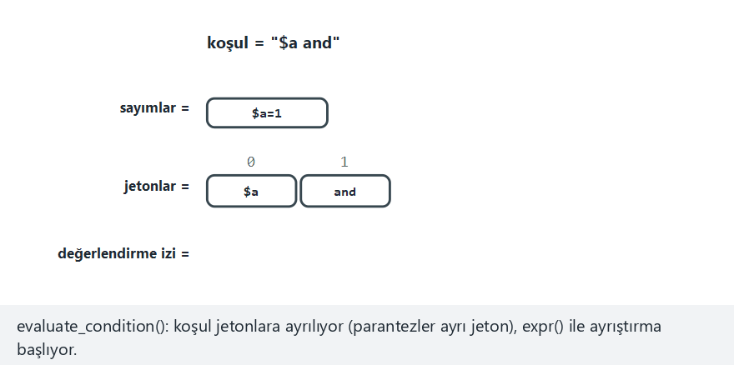
CEN429 Güvenli Programlama · Hafta 2
Koşul ayrıştırıcı — uç durum: kırık bir koşul
RTEÜ Bilgisayar Mühendisliği · 2026-2027 Güz
53
Notes:
"$a and"ın sağ tarafı yok -- ayrıştırıcı bunu tespit edip -1 (CONDITION ERROR) döndürür, asla çökmez ya da sessizce eşleşmez.

Slide 54
CEN429 Güvenli Programlama · Hafta 2
Kara liste vs beyaz liste
• Kara liste: "kötü olanı tanı" — bilinen zararlıyı listele, geri kalanına izin ver.
• Beyaz liste: "iyi olanı tanı" — bilinen iyiyi listele, geri kalan her şeyden şüphelen.
• Bütünlük izleme, beyaz listenin dosya düzeyindeki biçimidir.
• Sistem iyiyken her dosyanın özeti bir manifeste yazılır, sonra düzenli karşılaştırılır.
RTEÜ Bilgisayar Mühendisliği · 2026-2027 Güz
54
Notes:
Tripwire, AppLocker/WDAC ve kod imzalama denetimleri hep bu fikre dayanır.

Slide 55
CEN429 Güvenli Programlama · Hafta 2
Soru — hangi tür, hangi katman?
E-posta ekindeki "fatura.pdf.exe" açılınca çalışıp adres defterindeki herkese kendini yolluyor.
Soru: Bu hangi tür zararlı? İlk yakalayacak katman ne olurdu?
Cevap: Solucan/truva karışımı — kullanıcı açar (truva atı gibi başlar), sonra kendi kendine yayılır (solucan gibi). İlk yakalayacak katman: imza/desen (bilinen bir örnekse) ya da sezgisel (yeniyse).
RTEÜ Bilgisayar Mühendisliği · 2026-2027 Güz
55

Slide 56
CEN429 Güvenli Programlama · Hafta 2
Soru — tedarik zinciri saldırısı
Bir yazılımın resmî güncellemesine, derleme sırasında arka kapı ekleniyor (SUNBURST benzeri).
Soru: İmza tabanlı tespit ve izin listesi (whitelisting) bunu yakalar mı?
Cevap: Hayır, ikisi de başarısız olur. Dosya geçerli imzalıdır ve izin listesinde zaten vardır (güncelleme resmî kaynaktan geliyor). Tedarik zinciri saldırısının korkutucu yanı tam budur: güvendiğiniz kaynağın kendisi ele geçirilmiştir.
RTEÜ Bilgisayar Mühendisliği · 2026-2027 Güz
56

Slide 57
CEN429 Güvenli Programlama · Hafta 2
Demo 08 — Bütünlük izleme (beyaz liste)
code/week-02/08-integrity-monitoring · SHA-256 manifesti + HMAC mühür
CHANGED library.bin 5ab02b71... -> 12c5803f... (48->62 B)
DELETED data.txt (in the manifest, not in the folder)
NEW hidden.bin (not in the baseline)
-- attacker rewrites the manifest --
RESULT: integrity preserved <- monitor FOOLED
SEAL INVALID -> DO NOT TRUST the manifest
✅ Özet değişikliği yakalar · ⚠️ beklenen değerler de korunmalı (HMAC/imza, anahtar ayrı yerde)
Tarif 12.2: CRC32 → SHA-256/HMAC · 6. haftada çalışma zamanı bütünlük denetimi
RTEÜ Bilgisayar Mühendisliği · 2026-2027 Güz
57
Notes:
Değerlendirici önce dosyayı, sonra beklenen değeri değiştirir. İkinci test geçilemiyorsa denetim yalnız kazaya karşı korur.

Slide 58
CEN429 Güvenli Programlama · Hafta 2
Değerlendirici: bütünlük denetimini nasıl kırar?
İki adımlı test:
1. Önce izlenen bir dosyayı değiştirir → tespit edildi mi?
2. Sonra beklenen değerleri (manifest, gömülü özet) de değiştirmeye çalışır.
İkinci test geçilemiyorsa denetim yalnız kazaya karşı korur, saldırgana karşı değil.
RTEÜ Bilgisayar Mühendisliği · 2026-2027 Güz
58

Slide 59
CEN429 Güvenli Programlama · Hafta 2
Sabit zamanlı karşılaştırma
• İki özeti karşılaştırırken ilk farklı bayta kadar mı, yoksa hep aynı sürede mi bakılıyor?
• Süre farkı, doğru baytların sayısını sızdırabilir (zamanlama yan kanalı).
• Bütünlük ve HMAC karşılaştırmaları sabit zamanlı yapılmalı.
• Demo 08'in HMAC mührü bu yüzden özel bir karşılaştırma kullanır.
RTEÜ Bilgisayar Mühendisliği · 2026-2027 Güz
59

Slide 60
CEN429 Güvenli Programlama · Hafta 2
Neden CRC32 yeterli değil?
• CRC32 hata tespiti için tasarlandı, saldırgana karşı değil.
• Aynı CRC32 değerini veren farklı içerik bulmak kolaydır (çakışma ucuz).
• Saldırgan dosyayı değiştirip CRC'yi eski değere döndürebilir.
• Bu yüzden bütünlük denetiminde kriptografik özet (SHA-256) ya da imza gerekir.
RTEÜ Bilgisayar Mühendisliği · 2026-2027 Güz
60

Slide 61
CEN429 Güvenli Programlama · Hafta 2
Olaylar: içeri nasıl girdiler?
Olay | Giriş yolu | Hata sınıfı
Morris (1988) | fingerd gets() taşması · sendmail DEBUG · rsh güveni | CWE-120/242 · 489 · 287
Code Red (2001) | IIS .ida taşması (CVE-2001-0500) | CWE-120
Slammer (2003) | SQL çözümleme hizmeti, tek UDP paketi (CVE-2002-0649) | CWE-121
Blaster (2003) | RPC/DCOM taşması (CVE-2003-0352) | CWE-120
Conficker (2008) | Server hizmeti yol işleme (CVE-2008-4250) · zayıf parola | CWE-119 · 521
WannaCry (2017) | SMBv1 (CVE-2017-0144) · yama 2 ay önce çıkmıştı | bellek güvenliği
NotPetya (2017) | güncelleme sunucusu üzerinden dağıtım | CWE-494
SUNBURST (2020) | derleme ortamına arka kapı | tedarik zinciri
RTEÜ Bilgisayar Mühendisliği · 2026-2027 Güz
61
Notes:
Tabloyu zararlının ne yaptığıyla değil, içeri nasıl girdiğiyle okuyun. 1988-2008 çoğunlukla tek bir taşma; 2017 sonrası güncelleme ve derleme süreçleri.

Slide 62
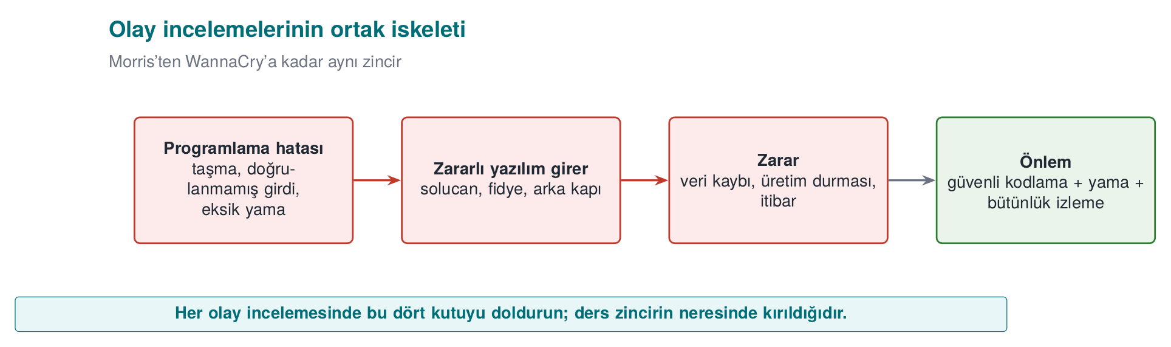
CEN429 Güvenli Programlama · Hafta 2
Olay incelemelerinin iskeleti — şema
RTEÜ Bilgisayar Mühendisliği · 2026-2027 Güz
62

Slide 63
CEN429 Güvenli Programlama · Hafta 2
Olaylardan programcıya dersler
1. Sınır denetimi: 1988–2008 salgınlarının çoğu tek bir arabellek taşması (1. ve 4. hafta)
2. Sürümde hata ayıklama kodu bırakma (Morris / sendmail DEBUG)
3. Gereksiz hizmeti açma: her port bir saldırı yüzeyi (Slammer, Blaster)
4. İmzalı güncelleme + istemcide doğrulama (NotPetya) — 3. ve 10. hafta
5. Derleme ortamı ve tedarik zinciri güvenliği (SUNBURST) — 5. hafta SBOM
6. Güncelleme mekanizması güvenlik özelliğidir: yama gecikmesi = açık kapı
RTEÜ Bilgisayar Mühendisliği · 2026-2027 Güz
63
Notes:
Tartışma sorusu: Office'in 2022'den beri internetten gelen belgelerde makroları varsayılan engellemesi hangi eski salgınların kapısını kapattı?

Slide 64
CEN429 Güvenli Programlama · Hafta 2
Stuxnet (2010): devlet düzeyinde saldırı
• Hedef: endüstriyel denetleyiciler (PLC) — bir uranyum zenginleştirme tesisi.
• Giriş: bir kısayol (.lnk) dosyasının görüntülenmesiyle kod yükleme + dört sıfırıncı gün açığı.
• Çalınmış sürücü imzaları kullanıldı — imzalı olduğu için güvenilir göründü.
• Programcıya ders: görüntüleme sırasında kod çalıştırmayın; imza anahtarlarını donanımda (HSM) koruyun.
RTEÜ Bilgisayar Mühendisliği · 2026-2027 Güz
64

Slide 65
CEN429 Güvenli Programlama · Hafta 2
Eğilim: 1988–2008 vs 2017 sonrası
• 1988–2008: salgınların çoğu tek bir arabellek taşmasıyla yayıldı (Morris → Conficker).
• 2017 sonrası: giriş kapısı güncelleme ve derleme süreçlerine kaydı (NotPetya, SUNBURST).
• Saldırgan artık kodu kırmak yerine, kodun size ulaştığı yolu ele geçiriyor.
• İki savunma ucu: sınır denetimi (1., 4. hafta) + imzalı güncelleme/tedarik zinciri (3., 5., 10. hafta).
RTEÜ Bilgisayar Mühendisliği · 2026-2027 Güz
65

Slide 66
CEN429 Güvenli Programlama · Hafta 2
WannaCry: üç ders bir olayda
Konu | WannaCry'da ne oldu? | Bu haftaki bağlantı
Yayılma | SMB açığı (EternalBlue) ile kullanıcı hiçbir şey yapmadan solucan gibi yayıldı | Solucan tanımı, salgın modeli
Yük | Dosyaları şifreleyip fidye istedi | Entropi sıçraması (Demo 02)
Yama boşluğu | Yama saldırıdan haftalar önce çıkmıştı | Güncelleme = güvenlik özelliği
Tek bir olay, bu haftanın üç ana konusunu birleştiriyor.
RTEÜ Bilgisayar Mühendisliği · 2026-2027 Güz
66

Slide 67
CEN429 Güvenli Programlama · Hafta 2
Yama gecikmesi bir güvenlik açığıdır
• WannaCry'ın açığının yaması, saldırıdan iki ay önce yayımlanmıştı.
• Slammer'ınki de aylar önceden vardı.
• Sonuç: güncelleme mekanizması güvenlik özelliğinin bir parçasıdır.
• Güncellemesi zor/yavaş bir ürün, düzeltilmiş hataları bile aylarca açık tutar.
RTEÜ Bilgisayar Mühendisliği · 2026-2027 Güz
67

Slide 68
CEN429 Güvenli Programlama · Hafta 2
Tartışma: makrolar neden varsayılan kapalı?
Soru: Office, 2022'den beri internetten gelen belgelerdeki makroları varsayılan engelliyor. Bu, Melissa ve ILOVEYOU gibi eski salgınların hangi zayıflığını kapatıyor?
Cevap: Kullanıcının "makroları etkinleştir" tuzağına düşmesine dayanan yayılma yolunu kapatıyor. Varsayılan ayar, kullanıcı eğitiminden daha güçlüdür: eğitim her kullanıcıda işe yaramayabilir, ama güvenli varsayılan herkesi aynı anda korur.
RTEÜ Bilgisayar Mühendisliği · 2026-2027 Güz
68

Slide 69
CEN429 Güvenli Programlama · Hafta 2
Tedarik zinciri: SUNBURST'ten NotPetya'ya
• NotPetya (2017): bir muhasebe yazılımının güncelleme sunucusu ele geçirildi, on binlerce makineye yayıldı.
• SUNBURST (2020): bir izleme yazılımının derleme ortamına sızılıp imzalı kütüphaneye arka kapı eklendi.
• Ortak nokta: saldırgan sizin güvendiğiniz kaynağı hedef alıyor, sizi değil.
• Savunma: güncellemeleri imzala + istemcide doğrula, derleme ortamını koru (5. hafta SBOM).
RTEÜ Bilgisayar Mühendisliği · 2026-2027 Güz
69

Slide 70
CEN429 Güvenli Programlama · Hafta 2
Olaylardan çıkan tek satırlık dersler
Olay | Programcı ne yapmalıydı?
Morris | Sınır denetimli okuma, hata ayıklama kodunu sürümde bırakmama
Code Red / Slammer / Blaster | Ağ girdisinin uzunluğunu doğrulama, gereksiz hizmeti kapatma
WannaCry | Ayrıştırıcıda sınır denetimi, eski protokolü kapatma, yamayı geciktirmeme
NotPetya | Güncellemeleri imzalama ve istemcide doğrulama
SUNBURST | Derleme ortamını koruma, tekrarlanabilir derleme
RTEÜ Bilgisayar Mühendisliği · 2026-2027 Güz
70

Slide 71
CEN429 Güvenli Programlama · Hafta 2
Yanılgı: "Her zararlı bir virüstür"
Yanılgı: Bulaşan her şeye "virüs" denir.
Gerçek: Virüs yalnız bir türdür — taşıyıcıya iliştirilir, taşıyıcı çalışınca çalışır. Solucan taşıyıcı gerektirmez; truva atı kendini kopyalamaz.
Türü yanlış koymak, yanlış savunmayı seçtirir: solucana karşı ağ yaması gerekirken truva atına karşı kullanıcı eğitimi gerekir.
RTEÜ Bilgisayar Mühendisliği · 2026-2027 Güz
71

Slide 72
CEN429 Güvenli Programlama · Hafta 2
Yanılgı: "İmza veritabanım güncel, güvendeyim"
Yanılgı: Güncel imza veritabanı yeterli korumadır.
Gerçek: İmza yalnız bilineni yakalar. Tek baytlık değişiklik özet imzasını, çözücüsü değişen polimorfik kopya desen imzasını atlatır (Demo 01).
İmza, savunmanın başlangıcıdır, bitmez.
RTEÜ Bilgisayar Mühendisliği · 2026-2027 Güz
72

Slide 73
CEN429 Güvenli Programlama · Hafta 2
Yanılgı: "Yüksek entropi = zararlı"
Yanılgı: Yüksek entropili her dosya şüphelidir.
Gerçek: Şifreli, sıkıştırılmış ve rastgele veri hep 8'e yakındır; .zip, .png, şifreli yedek de öyle.
Entropi yalnız beklenmedik yerde anlamlı bir ipucudur (Demo 02).
RTEÜ Bilgisayar Mühendisliği · 2026-2027 Güz
73

Slide 74
CEN429 Güvenli Programlama · Hafta 2
Yanılgı: kum havuzu ve emülasyonun sınırı
"Kum havuzunda temiz çıktı, o hâlde temiz." Zararlı sanal ortamı sezip uyuyabilir; sonuç "bu koşullarda bir şey yapmadı" demektir, "zararsızdır" değil.
"Emülasyon metamorfik zararlıyı da çözer." Emülasyon şifreli gövdenin çözüldüğü anı yakalar; metamorfik kodda sabit bir gövde yoktur. Burada davranış tabanlı tespit gerekir.
RTEÜ Bilgisayar Mühendisliği · 2026-2027 Güz
74

Slide 75
CEN429 Güvenli Programlama · Hafta 2
Yanılgı: "%100 tespit eden ürün alırız"
Yanılgı: Doğru ürünü seçersek hiçbir zararlı kaçmaz.
Gerçek: Cohen'in (1984) kanıtladığı gibi, "bu program virüs mü?" sorusunu her durumda doğru yanıtlayan genel bir algoritma yoktur.
Her tespit yöntemi yanlış pozitif ile yanlış negatif arasında bir denge kurar.
RTEÜ Bilgisayar Mühendisliği · 2026-2027 Güz
75

Slide 76
CEN429 Güvenli Programlama · Hafta 2
Yanılgı: "Bütünlük izlemesini düz SHA-256 listesiyle yaptım"
Yanılgı: Bir dosya listesi + özetleri yeterli bütünlük denetimidir.
Gerçek: Saldırgan dosyayı değiştirdiği gibi listeyi de güncelleyebilir.
Beklenen değerler anahtarlı (HMAC) ya da imzalı olmalı ve saldırganın erişemeyeceği yerde durmalıdır (Demo 08).
RTEÜ Bilgisayar Mühendisliği · 2026-2027 Güz
76

Slide 77
CEN429 Güvenli Programlama · Hafta 2
Yanılgı: "Yama yayımlandı, iş bitti"
Yanılgı: Yama çıktığı an risk biter.
Gerçek: WannaCry'ın kullandığı açığın yaması saldırıdan yaklaşık iki ay önce çıkmıştı.
Yama uygulanana kadar risk sürer; yayımlanan yama saldırgana da yol gösterir.
RTEÜ Bilgisayar Mühendisliği · 2026-2027 Güz
77

Slide 78
CEN429 Güvenli Programlama · Hafta 2
Kontrol listesi — zararlı yazılım ve tespit
• yayılma ve amaç ile ayırabiliyorum.
•
•
• güçlü/zayıf yanını söyleyebiliyorum.
•
• birer dersini söyleyebiliyorum.
RTEÜ Bilgisayar Mühendisliği · 2026-2027 Güz
78

Slide 79
CEN429 Güvenli Programlama · Hafta 2
3. Saldırı ağaçları ve denetim kaydı
RTEÜ Bilgisayar Mühendisliği · 2026-2027 Güz
79

Slide 80
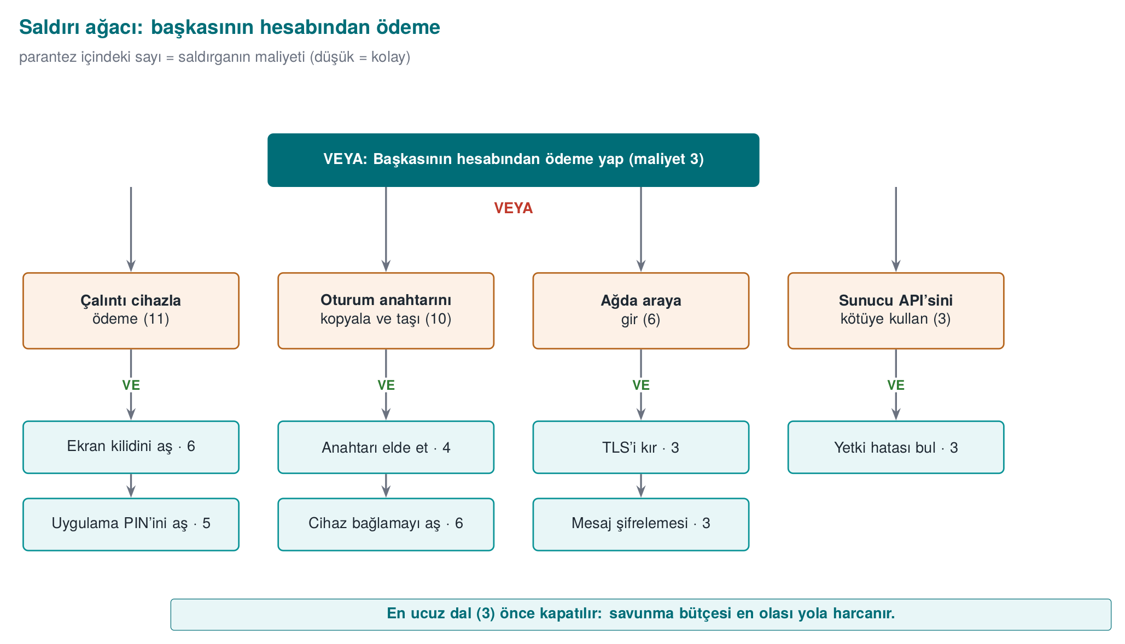
CEN429 Güvenli Programlama · Hafta 2
Saldırı ağacı = niceliksel tehdit
• Kök: saldırganın hedefi · Dallar: ona ulaşma yolları.
• VEYA: en ucuz çocuk yeter · VE: çocukların toplamı gerekir.
• Yapraklara maliyet yazarsak en ucuz saldırıyı buluruz.
RTEÜ Bilgisayar Mühendisliği · 2026-2027 Güz
80

Slide 81
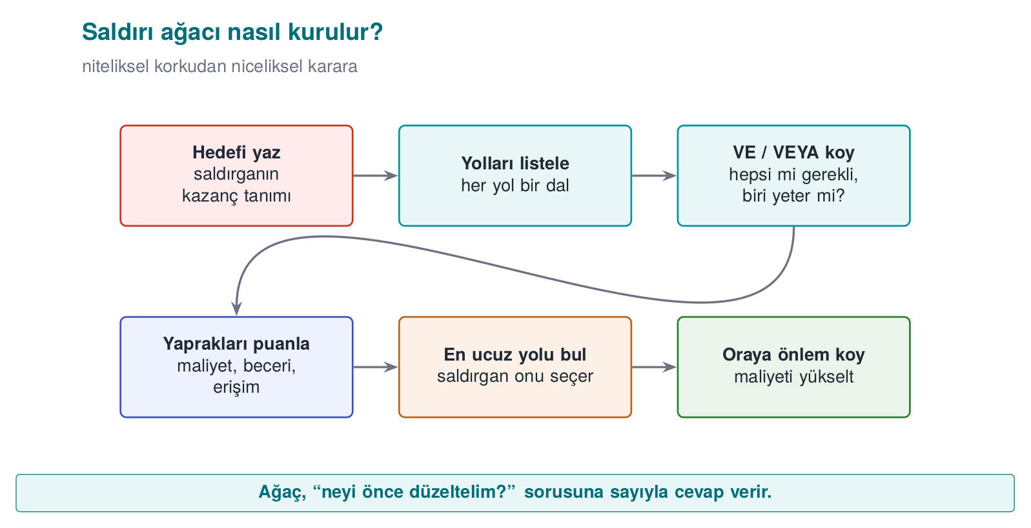
CEN429 Güvenli Programlama · Hafta 2
Saldırı ağacı kurma adımları — şema
RTEÜ Bilgisayar Mühendisliği · 2026-2027 Güz
81

Slide 82
CEN429 Güvenli Programlama · Hafta 2
Demo 04 — Savunma maliyeti artırır
code/week-02/04-attack-tree
BEFORE: CHEAPEST ATTACK = 2 (read from memory)
AFTER: CHEAPEST ATTACK = 8 (RASP added)
• "Bellekten oku" dalına RASP (anti-debug, anti-hook) eklendi.
• En ucuz saldırı 2 → 8 birime çıktı; en zayıf nokta değişti.
• Güvenlik yatırımını sayıyla gerekçelendirmenin yolu budur.
RTEÜ Bilgisayar Mühendisliği · 2026-2027 Güz
82
Notes:
VE dugumleri saldirgani birden cok katmani birlikte kirmaya zorlar; derinlemesine savunmanin niceliksel hali.

Slide 83
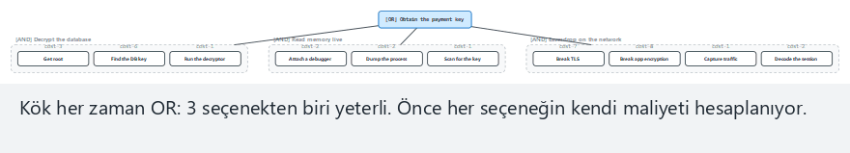
CEN429 Güvenli Programlama · Hafta 2
Saldırı ağacı: en ucuz yol (animasyon)
RTEÜ Bilgisayar Mühendisliği · 2026-2027 Güz
83
Notes:
Her VE/VEYA düğümünün maliyetinin aşağıdan yukarı nasıl hesaplandığını gösterin; en ucuz dalı bulun.

Slide 84
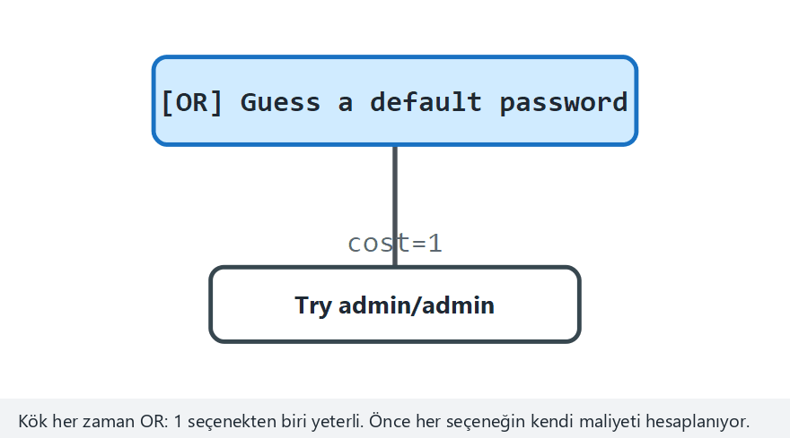
CEN429 Güvenli Programlama · Hafta 2
Saldırı ağacı — uç durum: kök tek bir yaprak
RTEÜ Bilgisayar Mühendisliği · 2026-2027 Güz
84
Notes:
Dallanma olmayan en basit ağaçta bile hesaplamanın doğru çalıştığını gösterin.

Slide 85
CEN429 Güvenli Programlama · Hafta 2
Yanılgı: "VE ile VEYA fark etmez"
Yanılgı: Saldırı ağacında düğüm türü önemli değil.
Gerçek: VEYA düğümünde en ucuz çocuk yeter; VE düğümünde çocukların toplamı gerekir.
Karıştırmak en ucuz yolu yanlış buldurur ve savunma parası yanlış dala gider.
RTEÜ Bilgisayar Mühendisliği · 2026-2027 Güz
85

Slide 86
CEN429 Güvenli Programlama · Hafta 2
Yanılgı: "En pahalı dalı güçlendirelim"
Yanılgı: Görünüşte en tehlikeli/karmaşık saldırı yolunu güçlendirmek en iyisidir.
Gerçek: Saldırgan her zaman en ucuz yolu seçer. Savunma köke giden en ucuz yolu pahalılaştırmıyorsa, en ucuz saldırının maliyeti hiç değişmez (Demo 04).
RTEÜ Bilgisayar Mühendisliği · 2026-2027 Güz
86

Slide 87
CEN429 Güvenli Programlama · Hafta 2
Yanılgı: "Önlem eklemek yeter"
Yanılgı: Ağaca bir savunma düğümü eklemek riski kapatır.
Gerçek: Her önlemin kendisi de atlatılabilir. Önlem düğümünün altına onu aşma yollarını (karşı-karşı önlem) yazmadan hesap iyimser çıkar.
RTEÜ Bilgisayar Mühendisliği · 2026-2027 Güz
87

Slide 88
CEN429 Güvenli Programlama · Hafta 2
Saldırı ağacı vs denetim kaydı: iki soru
• Saldırı ağacı: "Saldırgan nereden gelir?" — önceden, planlama sorusu.
• Denetim kaydı (audit log): "Geldi mi, ne yaptı?" — sonradan, kanıt sorusu.
• Bir olaydan sonra ne olduğunu anlamanın, sorumluyu bulmanın tek yolu güvenilir kayıttır.
• Kitap bunu Tarif 13.11'de işler; öneriler bugün de geçerli, yalnız araçlar güncellendi.
RTEÜ Bilgisayar Mühendisliği · 2026-2027 Güz
88

Slide 89
CEN429 Güvenli Programlama · Hafta 2
Denetim kaydı: ne yazılır, ne yazılmaz?
✅ Kaydet | ❌ Asla kaydetme
Giriş denemeleri (kim, ne zaman, nereden) | Parola, PIN, belirteç, özel anahtar
Yetki ve ayar değişiklikleri | Kart numarasının tamamı, kişisel veri
Hassas işlemler (onay, dışa aktarma, silme) | Çözülmüş gizli veri
Güvenlik denetimi sonuçları | Sürümde hata ayıklama çıktısı
Tarif 13.11 · günlüğü saldırganın da okuyacağını varsayarak tasarla
RTEÜ Bilgisayar Mühendisliği · 2026-2027 Güz
89

Slide 90
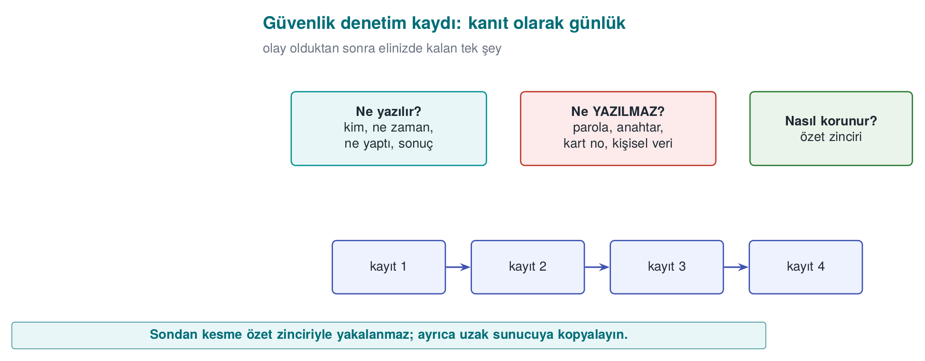
CEN429 Güvenli Programlama · Hafta 2
Denetim kaydı — şema
RTEÜ Bilgisayar Mühendisliği · 2026-2027 Güz
90

Slide 91
CEN429 Güvenli Programlama · Hafta 2
Demo 10 — Günlük enjeksiyonu (CWE-117)
code/week-02/10-log-injection
UNSAFE:
AUDIT login user=bob
AUDIT login user=admin result=SUCCESS ... <- FORGED line
AUDIT login user=carol^[[2K^Mhidden ... <- erases screen
SAFE:
AUDIT login user=bob\x0A2026-... (single line)
forged 'admin SUCCESS' line(s): 0
✅ Kaçışla (xNN) · ✅ uzunluğu sınırla · ✅ syslog(LOG_INFO, "%s", input) — girdi asla biçim dizesi (format string) değil
RTEÜ Bilgisayar Mühendisliği · 2026-2027 Güz
91
Notes:
Kullanıcı adına gömülü tek bir satır sonu, hiç yaşanmamış bir yönetici girişini günlüğe yazdırdı. Biçim dizgesi tuzağını 4. haftaya köprü olarak anın.

Slide 92
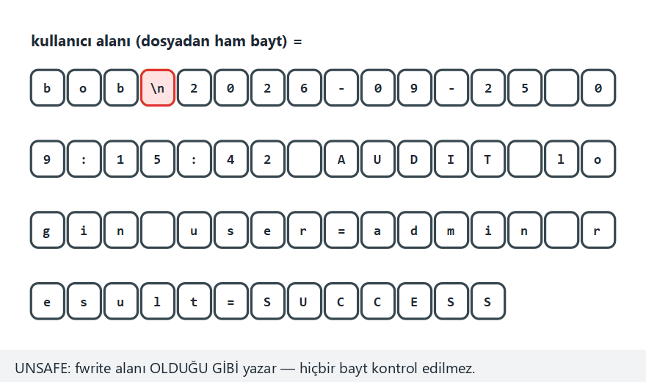
CEN429 Güvenli Programlama · Hafta 2
Günlük enjeksiyonu: güvensiz vs güvenli (animasyon)
RTEÜ Bilgisayar Mühendisliği · 2026-2027 Güz
92
Notes:
Kaçışlama döngüsünün her baytı nasıl işlediğini, satır sonunun neden tek satır olarak kaldığını gösterin.

Slide 93
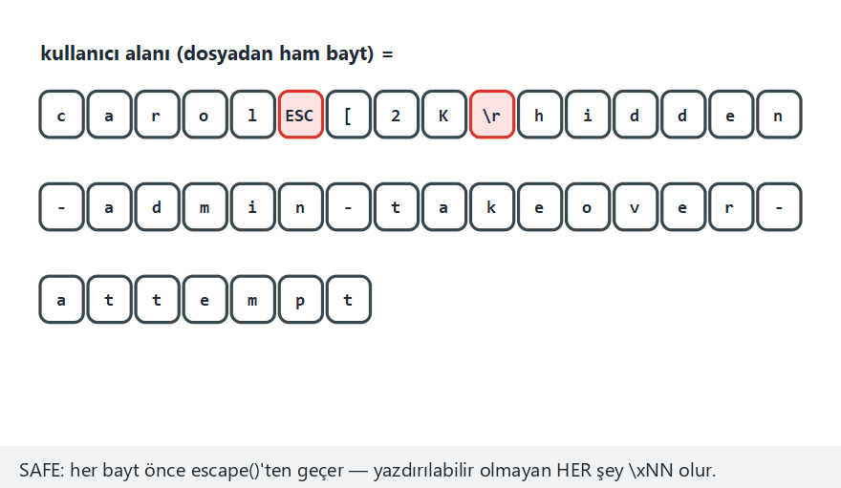
CEN429 Güvenli Programlama · Hafta 2
Günlük enjeksiyonu — uç durum: ANSI kaçış dizisi
RTEÜ Bilgisayar Mühendisliği · 2026-2027 Güz
93
Notes:
Ekranı silen ESC dizisinin de aynı kaçışlama ile zararsız hale geldiğini gösterin.

Slide 94
CEN429 Güvenli Programlama · Hafta 2
Zafiyetli kod: günlük enjeksiyonu ve biçim dizesi
fprintf(log, "giris: %s\n", kullanici_adi); /* CWE-117 */
syslog(LOG_INFO, kullanici_girdisi); /* CWE-134 */
Kullanıcıdan gelen veri günlükte kaçışsız satır sonu ya da doğrudan biçim dizesi olarak kullanılmamalı: syslog(LOG_INFO, "%s", girdi).
RTEÜ Bilgisayar Mühendisliği · 2026-2027 Güz
94

Slide 95
CEN429 Güvenli Programlama · Hafta 2
Özet zinciri: basit ama kırılabilir
• Fikir: her kayıt, bir önceki kaydın özetini içerir.
• Bir kaydı değiştirmek yalnız o kaydın kendi özetini bozar (doğrulayıcı her zaman saklanan zinciri kontrol eder, yeniden hesaplanmışı değil).
• Sorun: özet anahtarsız — yetenekli bir saldırgan sonraki tüm özetleri de yeniden hesaplayıp kurcalamayı tamamen gizleyebilir.
• Çözüm: özeti anahtarlı yapmak → HMAC zinciri (bir sonraki slayt).
RTEÜ Bilgisayar Mühendisliği · 2026-2027 Güz
95

Slide 96
CEN429 Güvenli Programlama · Hafta 2
Sürüm derlemesinde günlük neden kaldırılır?
• Kayıt, bir saldırganın da okuyabileceği varsayılarak tasarlanır.
• Günlüğe yazılan her sır, günlük dosyasına erişen herkese verilmiş demektir.
• Kapalı bir bayrakla susturulmuş hata ayıklama kodu, binary dosyada kalır.
• Hem dizeleriyle (string) bilgi sızdırır hem de yeniden açılabilir — bu yüzden sürüm derlemesinde tamamen çıkarılmalıdır.
RTEÜ Bilgisayar Mühendisliği · 2026-2027 Güz
96

Slide 97
CEN429 Güvenli Programlama · Hafta 2
Demo 11 — Kurcalamaya dayanıklı günlük
code/week-02/11-tamper-evident-log · HMAC zinciri + anahtar evrimi
Saldırı | Anahtar evrimli | Statik anahtar
Kayıt değiştirme | ✅ MAC:BROKEN | ✅ yakalanır
Kayıt silme / sıra değiştirme | ✅ ORDER:BROKEN | ✅ yakalanır
Ele geçirilen anahtarla geçmişi yeniden yazma | ✅ TAMPERED | ❌ INTACT görünür
Anahtar her kayıtta tek yönlü evrilir, eski anahtar silinir → ele geçirmeden önceki kayıtlar korunur
RTEÜ Bilgisayar Mühendisliği · 2026-2027 Güz
97
Notes:
Schneier–Kelsey 1999. Doğrulayıcı başlangıç anahtarını çevrimdışı tutar. En güçlü kanıt, saldırganın ulaşamadığı uzak kopyadır.

Slide 98
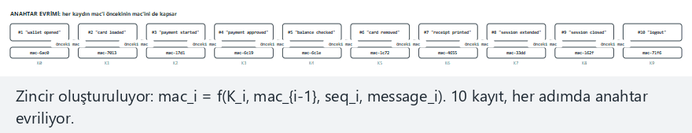
CEN429 Güvenli Programlama · Hafta 2
Kurcalamaya dayanıklı günlük: HMAC zinciri (animasyon)
RTEÜ Bilgisayar Mühendisliği · 2026-2027 Güz
98
Notes:
Her kaydın özetinin bir öncekinin özetini nasıl içerdiğini gösterin; bir kaydın mesajını değiştirmenin yalnız o kaydın kendi kontrolünü nasıl bozduğunu vurgulayın — sonraki kayıtlar kendi değişmemiş saklanan özetlerine karşı yine doğrulanır.

Slide 99
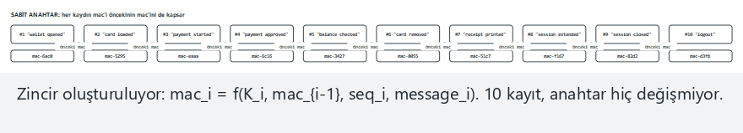
CEN429 Güvenli Programlama · Hafta 2
HMAC zinciri — uç durum: statik anahtar (evrim yok)
RTEÜ Bilgisayar Mühendisliği · 2026-2027 Güz
99
Notes:
Aynı saldırı, statik anahtarla neden yakalanmadan geçtiğini gösterin — ileriye güvenliğin (forward security) neden önemli olduğunu buraya bağlayın.

Slide 100
CEN429 Güvenli Programlama · Hafta 2
İleriye güvenlik: anahtar neden evrilir?
• Her kayıttan sonra anahtar tek yönlü bir fonksiyonla değişir; eski anahtar silinir.
• Saldırgan makineyi ele geçirdiğinde yalnız o anki anahtarı bulur.
• O andan geriye, önceki kayıtları mühürleyen anahtarlara dönemez.
• Sonuç: ele geçirmeden önceki kayıtlar korunur (Schneier–Kelsey, 1999).
RTEÜ Bilgisayar Mühendisliği · 2026-2027 Güz
100

Slide 101
CEN429 Güvenli Programlama · Hafta 2
Soru — sondan kesme yakalanır mı?
Demo 11'in ürettiği zincirden son üç satırı silin.
Soru: Doğrulayıcı bunu fark eder mi? Neden?
Cevap: Yalnızca zincirin son değeri ya da kayıt sayısı ayrıca (uzak bir sunucuda) tutuluyorsa fark eder. Zincirin kendisi yalnız dosyada tutulursa, sondan kesme iç tutarlılığı bozmaz — çünkü silinen kayıtlardan sonra gelen hiçbir kayıt yoktur ki tutarsızlık göstersin.
RTEÜ Bilgisayar Mühendisliği · 2026-2027 Güz
101

Slide 102
CEN429 Güvenli Programlama · Hafta 2
Kural (özet): denetim kaydı
• Kullanıcı verisini kaçışlayarak ve sınırlayarak yazın.
• Sırları (parola, anahtar) asla yazmayın.
• Günlüğü anahtarlı bir zincirle mühürleyin; anahtarı her kayıtta evriltin.
• Doğrulama anahtarını günlüğün bulunduğu makinede tutmayın.
• Mümkünse kayıtları anında ayrı bir sunucuya gönderin.
RTEÜ Bilgisayar Mühendisliği · 2026-2027 Güz
102

Slide 103
CEN429 Güvenli Programlama · Hafta 2
Sahada nasıl uygulanır? — mobil günlük
• Mobil uygulamalarda cihaz üzerindeki günlük en az tutulur, hassas alan içermez.
• Güvenlik olayları (bütünlük hatası, hata ayıklayıcı algılama) sunucuya raporlanır.
• Bu, 6. haftada göreceğimiz RASP önlemlerinin "raporlama" ayağıdır.
• Cihazdaki günlük saldırganın elindedir; asıl kanıt uzaktaki kopyadır.
RTEÜ Bilgisayar Mühendisliği · 2026-2027 Güz
103

Slide 104
CEN429 Güvenli Programlama · Hafta 2
Yanılgı: "Denetim kaydına her şeyi yazalım"
Yanılgı: Daha çok bilgi, daha iyi kanıt demektir.
Gerçek: Parola, PIN, anahtar ve tam kart numarası kayda asla girmez (CWE-532).
Kayıt, olayı yeniden kurmaya yetecek kadar bilgi taşır: kim, ne, ne zaman, nerede, sonuç.
RTEÜ Bilgisayar Mühendisliği · 2026-2027 Güz
104

Slide 105
CEN429 Güvenli Programlama · Hafta 2
Yanılgı: "Kullanıcı adını olduğu gibi yazdım"
Yanılgı: Kullanıcıdan gelen alan doğrudan günlüğe yazılabilir.
Gerçek: İçinde satır sonu olan bir girdi sahte kayıt satırı üretir (CWE-117, Demo 10).
Denetim karakterleri kaçışlanmalı ya da yapılandırılmış (alan alan) kayıt kullanılmalıdır.
RTEÜ Bilgisayar Mühendisliği · 2026-2027 Güz
105

Slide 106
CEN429 Güvenli Programlama · Hafta 2
Yanılgı: "Kayıt sonuna özet ekledim, kurcalama anlaşılır"
Yanılgı: Dosyanın sonuna bir özet eklemek yeterli korumadır.
Gerçek: Anahtarsız özeti saldırgan yeniden hesaplar.
HMAC zinciri araya ekleme/değiştirmeyi yakalar; sondan kesmeyi yakalamak için son zincir değeri ayrıca (uzak sunucuda) tutulmalıdır (Demo 11).
RTEÜ Bilgisayar Mühendisliği · 2026-2027 Güz
106

Slide 107
CEN429 Güvenli Programlama · Hafta 2
Kontrol listesi — saldırı ağacı ve denetim kaydı
• VE/VEYA kurallarıyla aşağıdan yukarı çözüp en ucuz yolu bulabiliyorum.
• nasıl değiştirdiğini sayıyla gösterebiliyorum (Demo 04).
• olması ve olmaması gerekenleri sayabiliyorum.
•
• neyi yakalayamadığını söyleyebiliyorum.
RTEÜ Bilgisayar Mühendisliği · 2026-2027 Güz
107

Slide 108
CEN429 Güvenli Programlama · Hafta 2
4. Erişim denetimi ve modeller
RTEÜ Bilgisayar Mühendisliği · 2026-2027 Güz
108

Slide 109
CEN429 Güvenli Programlama · Hafta 2
Özne, nesne, hak — ve matris
• Özne (kullanıcı/süreç) · Nesne (dosya/kayıt) · Hak (oku/yaz/çalıştır).
 | payment_key | log
uygulama | — | yaz
kutuphane | oku, yaz | yaz
saldirgan | — | —
Matris iki biçimde saklanır: ACL (sütun: nesne kimin erişeceğini tutar) · Yetenek (satır: özne biletleri).
RTEÜ Bilgisayar Mühendisliği · 2026-2027 Güz
109

Slide 110
CEN429 Güvenli Programlama · Hafta 2
DAC · MAC · RBAC
Model | Kararı kim verir? | Örnek
DAC | Nesnenin sahibi | Unix chmod, Windows DACL
MAC | Sistem/politika (sahip değiştiremez) | Bell–LaPadula, SELinux
RBAC | İzinler rollere, kullanıcı role atanır | "Muhasebeci" rolü
Gerçek sistemler üçünü birlikte kullanır; etkin karar çoğu zaman kesişimdir.
DAC esnek ama sızıntıya açık; MAC katı (askeri/etiketli); RBAC kurumsal, rol bazlı ve yönetimi kolaydır.
RTEÜ Bilgisayar Mühendisliği · 2026-2027 Güz
110

Slide 111
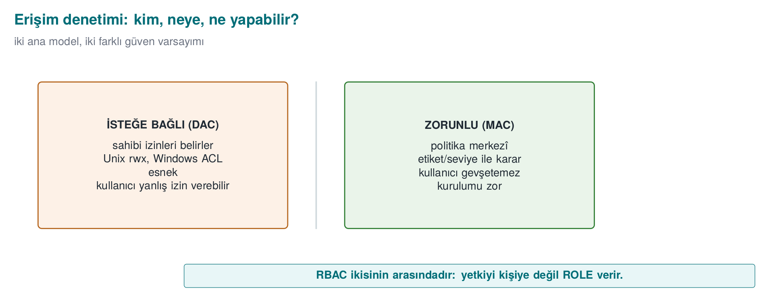
CEN429 Güvenli Programlama · Hafta 2
DAC ve MAC — şema
RTEÜ Bilgisayar Mühendisliği · 2026-2027 Güz
111

Slide 112
CEN429 Güvenli Programlama · Hafta 2
Demo 03 — Salt DAC (matris)
code/week-02/03-access-model
library(D ) R payment_key (D ) DAC:YES => ALLOW
app (D ) R payment_key (D ) DAC:no => DENY (matriste yok)
attacker(D ) R payment_key (D ) DAC:no => DENY
Uygulamanın bile ödeme anahtarına doğrudan erişimi yok → en az ayrıcalık.
RTEÜ Bilgisayar Mühendisliği · 2026-2027 Güz
112

Slide 113
CEN429 Güvenli Programlama · Hafta 2
Bell–LaPadula: gizlilik
Seviyeler: Genel < Gizli < Çok Gizli
• Yukarı okuma yok: kendinden gizli olanı okuyamaz.
• *Aşağı yazma yok (-özellik):** kendinden az gizli olana yazamaz.
"Read down, write up" — gizli bilgi aşağı sızamaz.
Örnek: "Gizli" etiketli bir kullanıcı "Çok Gizli" bir belgeyi okuyamaz; "Çok Gizli" bir süreç "Genel" bir dosyaya yazamaz (sızıntı böyle önlenir).
RTEÜ Bilgisayar Mühendisliği · 2026-2027 Güz
113
Notes:
Askeri kokenli (1973). "Asagi yazma yok" ilk bakista tuhaf gelir; amac cok gizli bilgiyi memurun gorebilecegi bir yere yazmayi engellemek.

Slide 114
CEN429 Güvenli Programlama · Hafta 2
Biba: bütünlük (BLP'nin tersi)
Seviyeler: Dış < Uygulama < Çekirdek (güvenilirlik)
• Aşağı okuma yok: kendinden az güvenilir veriyi okuyamaz.
• Yukarı yazma yok: kendinden güvenilir veriye yazamaz.
"Read up, write down" — kirli bilgi yukarı çıkamaz, temizi bozamaz.
RTEÜ Bilgisayar Mühendisliği · 2026-2027 Güz
114

Slide 115
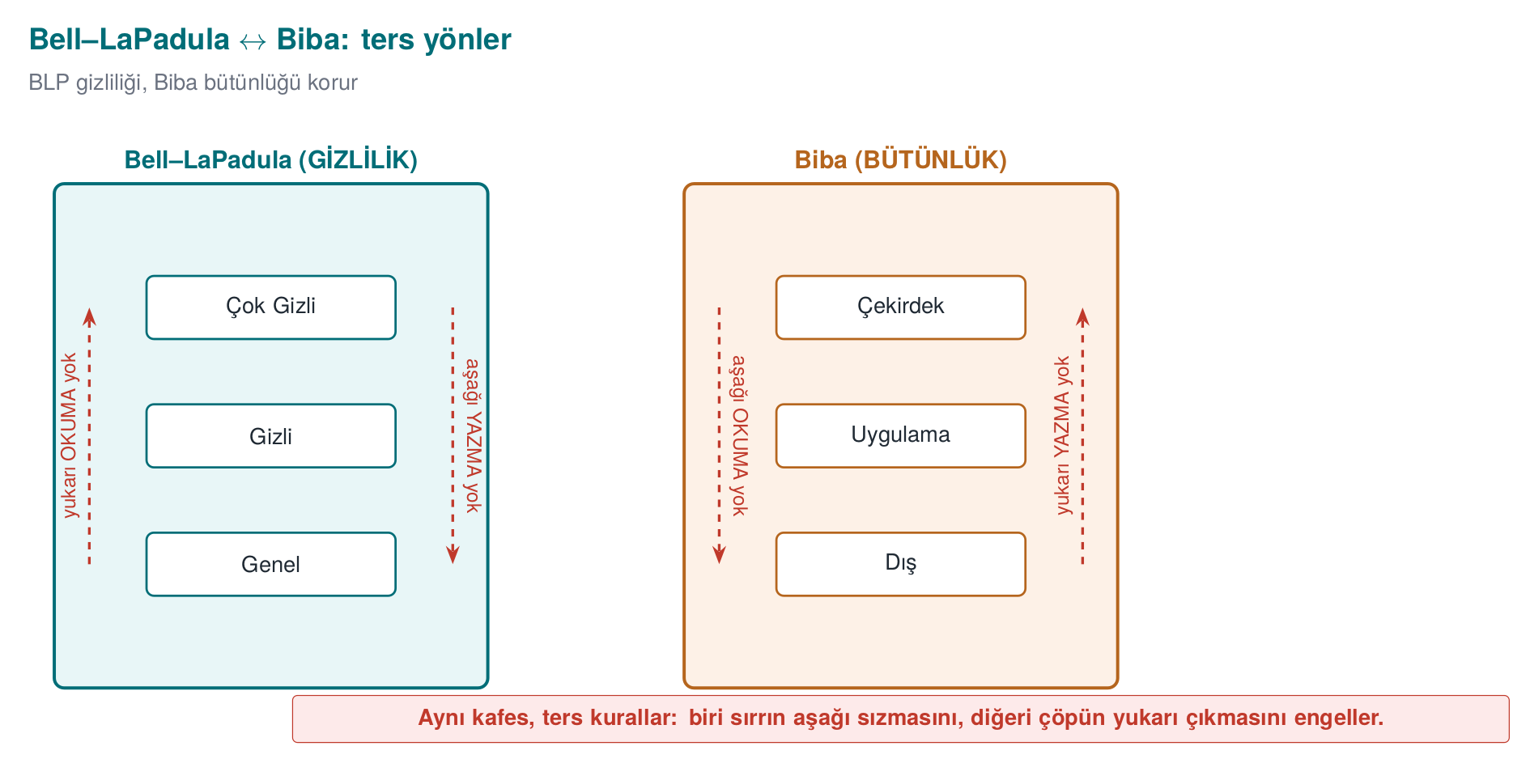
CEN429 Güvenli Programlama · Hafta 2
BLP ve Biba: ters yönler
Ters yönler: BLP gizliliği (yukarı okuma + aşağı yazma yok), Biba bütünlüğü (aşağı okuma + yukarı yazma yok) korur.
Bir veri hem gizli hem güvenilir olmalıysa → yalnız kendi seviyesinde işlenir.
RTEÜ Bilgisayar Mühendisliği · 2026-2027 Güz
115

Slide 116
CEN429 Güvenli Programlama · Hafta 2
Clark–Wilson: ticari bütünlük
Askeri seviye yerine iyi biçimli işlem + görev ayrılığı (1987, banka):
• CDI: bütünlüğü korunacak veri (bakiye).
• TP: CDI'ye yalnız onaylı işlemler dokunur (doğrudan yazma yok).
• IVP: tutarlılığı düzenli denetler ("borç = alacak").
• Görev ayrılığı: başlatan ≠ onaylayan.
"Veriye doğrudan değil, doğrulanmış işlemlerle dokun."
RTEÜ Bilgisayar Mühendisliği · 2026-2027 Güz
116

Slide 117
CEN429 Güvenli Programlama · Hafta 2
Demo 03 — BLP ve Biba çıktısı
BLP: clerk READ operation BLP:DENY => DENY (read up)
general WRITE notice BLP:DENY => DENY (write down)
Biba: listener WRITE record BIBA:DENY => DENY (write up)
processor READ incoming BIBA:DENY => DENY (read down)
DAC her ikisinde YES; reddi getiren sistem (MAC) kuralıdır.
RTEÜ Bilgisayar Mühendisliği · 2026-2027 Güz
117

Slide 118
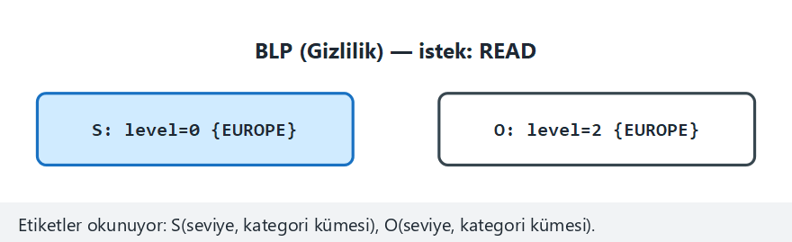
CEN429 Güvenli Programlama · Hafta 2
Erişim matrisi: DAC + BLP + Biba + Chinese Wall (animasyon)
RTEÜ Bilgisayar Mühendisliği · 2026-2027 Güz
118
Notes:
dominates() fonksiyonunun BLP ve Biba için aynı karşılaştırmayı ters yönde kullandığını gösterin.

Slide 119
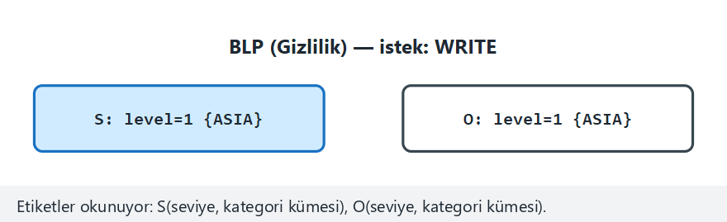
CEN429 Güvenli Programlama · Hafta 2
Erişim matrisi — uç durum: eşit etiketler
RTEÜ Bilgisayar Mühendisliği · 2026-2027 Güz
119
Notes:
İki taraf da aynı seviyedeyse hem BLP hem Biba'nın neden her zaman izin verdiğini gösterin.

Slide 120
CEN429 Güvenli Programlama · Hafta 2
Unix erişim modeli
-rwxr-x--- → sahip / grup / diğerleri, her biri oku-yaz-çalıştır.
• Üç kimlik: effective / real / saved UID.
• setuid: program sahibinin (çoğu zaman root) yetkisiyle çalışır — güçlü ama tehlikeli.
• sticky bit: /tmp'te başkasının dosyasını silememe.
Kitap: Tarif 2.1
RTEÜ Bilgisayar Mühendisliği · 2026-2027 Güz
120

Slide 121
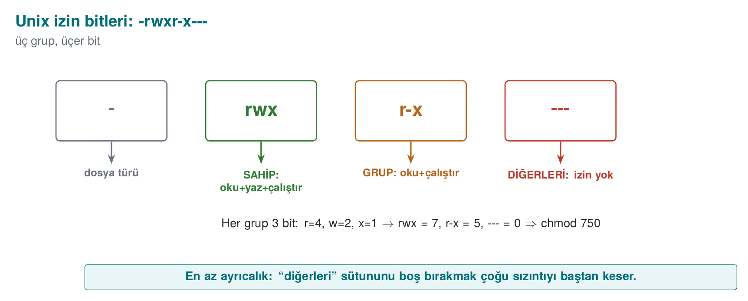
CEN429 Güvenli Programlama · Hafta 2
Unix izin bitleri — şema
RTEÜ Bilgisayar Mühendisliği · 2026-2027 Güz
121

Slide 122
CEN429 Güvenli Programlama · Hafta 2
Windows erişim modeli
Kavram | Unix | Windows
Kimlik | UID/GID | SID
İzin | Mod bitleri | DACL içindeki ACE'ler
Denetim | syslog (harici) | SACL (yerleşik)
"Herkese açık" | chmod 777 | NULL DACL
• DACL: kim ne yapabilir (ACE = SID + hak + izin/reddet).
• Modern Windows: MIC ve AppContainer (Biba benzeri). Kitap: Tarif 2.2
RTEÜ Bilgisayar Mühendisliği · 2026-2027 Güz
122

Slide 123
CEN429 Güvenli Programlama · Hafta 2
Demo 06 — TOCTOU yarışı (CWE-367)
code/week-02/06-toctou (yalnız WSL/Linux) · Kitap: Tarif 2.3
UNSAFE (lstat first, then fopen):
>>> ATTACK SUCCEEDED: write redirected to secret_target.txt!
SAFE (O_NOFOLLOW, one step):
rejected: the target is a symbolic link
Denetim ile kullanım arasındaki boşluk bir yarıştır. Çözüm: tek atomik adım (O_NOFOLLOW, O_EXCL), fd üzerinden çalış.
RTEÜ Bilgisayar Mühendisliği · 2026-2027 Güz
123

Slide 124
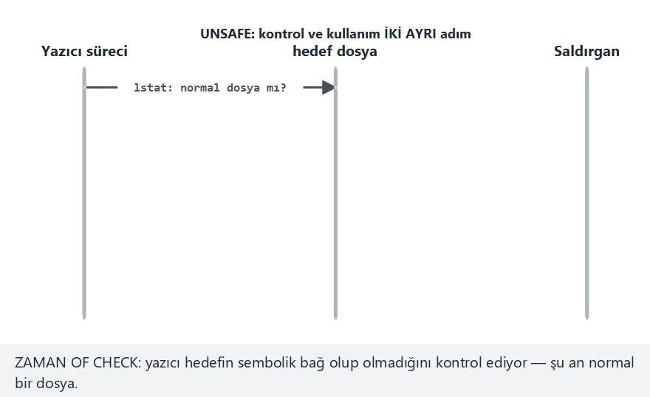
CEN429 Güvenli Programlama · Hafta 2
TOCTOU yarışı: denetim ile kullanım arasındaki pencere (animasyon)
RTEÜ Bilgisayar Mühendisliği · 2026-2027 Güz
124
Notes:
Saldırganın sembolik bağı tam olarak lstat() ile fopen() arasında nasıl değiştirdiğini zaman çizelgesinde gösterin.

Slide 125
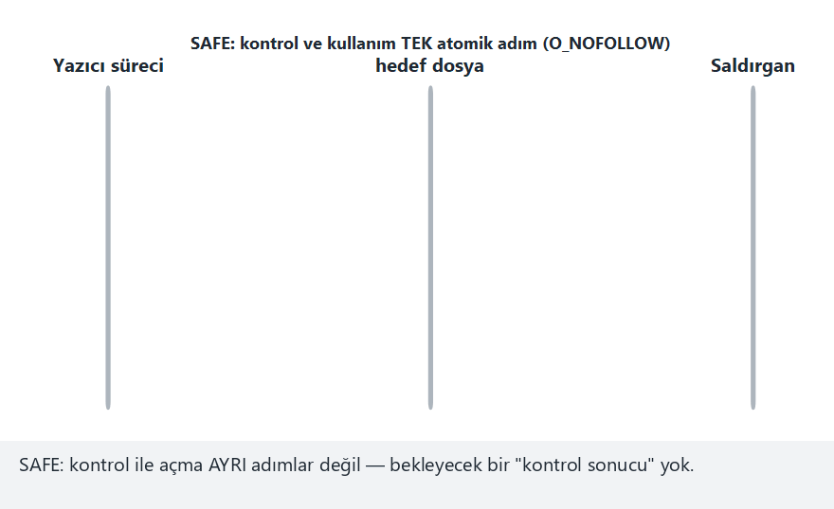
CEN429 Güvenli Programlama · Hafta 2
TOCTOU — uç durum: SAFE, saldırgan yok
RTEÜ Bilgisayar Mühendisliği · 2026-2027 Güz
125
Notes:
Saldırgan olmadığında SAFE sürümün normal şekilde çalıştığını, ekstra maliyet getirmediğini gösterin.

Slide 126
CEN429 Güvenli Programlama · Hafta 2
Demo 12 — ACE değerlendirme algoritması
code/week-02/12-ace-evaluation · Tarif 2.2
1a canonical: DENY Everyone FULL | ALLOW Marketing WRITE => DENY
1b broken: ALLOW Marketing WRITE | ... DENY Everyone => ALLOW
2a NULL DACL (unrelated account) => ALLOW (TAKE_OWNER, WRITE_DAC dahil!)
2b EMPTY DACL (same account) => DENY
3b inheritance broken => DENY (list ended)
• Sıra önemli: açık DENY → açık ALLOW → miras DENY → miras ALLOW
• ❌ NULL DACL = herkese her hak · ✅ gerekli hakları açıkça ver
• Sahip, DACL ne derse desin izinleri değiştirebilir
RTEÜ Bilgisayar Mühendisliği · 2026-2027 Güz
126
Notes:
1a ve 1b'de ACE'ler aynı, yalnız sıra farklı. Son adımda icacls ile demonun kendi dosyasının gerçek ACL'ini gösterin.

Slide 127
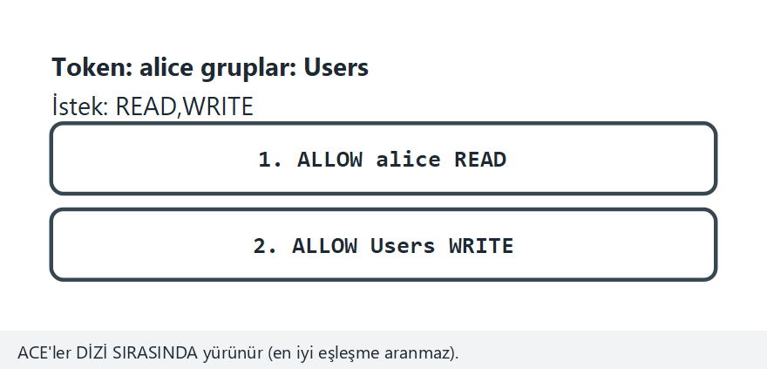
CEN429 Güvenli Programlama · Hafta 2
Windows ACE değerlendirme sırası (animasyon)
RTEÜ Bilgisayar Mühendisliği · 2026-2027 Güz
127
Notes:
Her ACE'nin belirteçteki SID'lerle nasıl karşılaştırıldığını, ilk eşleşen DENY'nin listeyi neden hemen durdurduğunu gösterin.

Slide 128
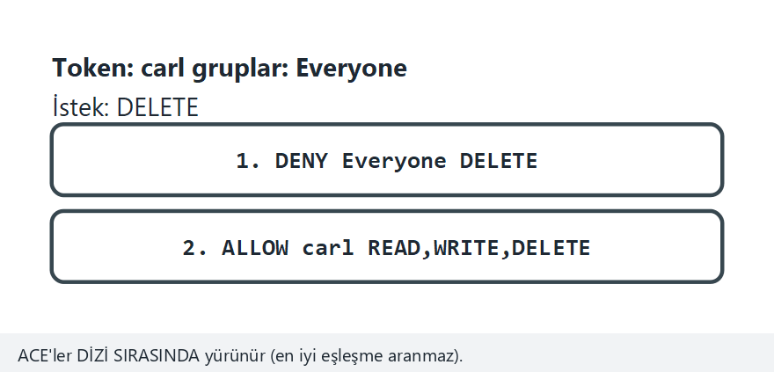
CEN429 Güvenli Programlama · Hafta 2
ACE sırası — uç durum: kurallı sıra, DENY ilk ACE
RTEÜ Bilgisayar Mühendisliği · 2026-2027 Güz
128
Notes:
Kurallı sırada DENY'nin listenin başında olmasının neden en güvenli düzen olduğunu gösterin.

Slide 129
CEN429 Güvenli Programlama · Hafta 2
Demo 13 — Unix izinleri, umask, setuid
code/week-02/13-unix-permissions-umask · Tarif 2.1, 2.7, 1.3
alice read paradox.txt ---rwxrwx owner -> DENY
zoe read paradox.txt ---rwxrwx other -> ALLOW
0666 & ~umask: 000 -> rw-rw-rw- 022 -> rw-r--r-- 077 -> rw-------
seteuid(1001) r/e/s = 1001/1001/0 <- saved UID still 0!
• İlk eşleşen sınıf karar verir (sahip → grup → diğerleri)
• fopen() 0666 ister → hassas dosya: open(..., 0600)
• Kalıcı bırakma: setresuid() + doğrula
RTEÜ Bilgisayar Mühendisliği · 2026-2027 Güz
129
Notes:
Benzetimdir; gerçek setuid dosyası oluşturulmaz, sudo gerekmez. Sistemdeki setuid programlar yalnız listelenir.

Slide 130
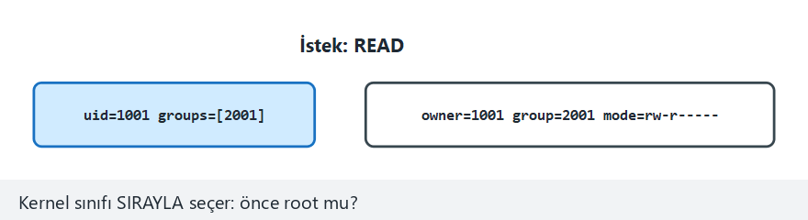
CEN429 Güvenli Programlama · Hafta 2
Unix izin denetimi ve umask (animasyon)
RTEÜ Bilgisayar Mühendisliği · 2026-2027 Güz
130
Notes:
root/owner/group/other sınıfının nasıl seçildiğini, istenen & ~umask bit işlemini adım adım gösterin.

Slide 131
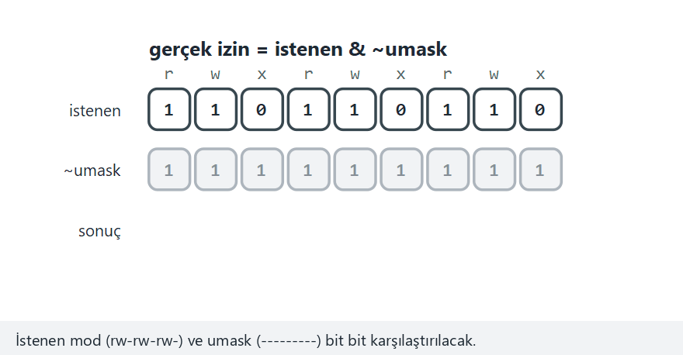
CEN429 Güvenli Programlama · Hafta 2
Unix izinleri — uç durum: umask 000 tehlikesi
RTEÜ Bilgisayar Mühendisliği · 2026-2027 Güz
131
Notes:
umask 000 ile açılan bir dosyanın neden herkese yazılabilir hale geldiğini gösterin.

Slide 132
CEN429 Güvenli Programlama · Hafta 2
Demo 14 — RBAC, görev ayrılığı, Clark–Wilson
code/week-02/14-rbac-clark-wilson · banka benzetimi
ASSIGN carl TELLER SSD(TELLER,APPROVER) -> DENY
SESSION dana TELLER,AUDITOR DSD(TELLER,AUDITOR) -> DENY
SESSION dana AUDITOR -> OK
dana IVP: expected 20250, found 20250
• SSD: çelişen iki role atanamaz · DSD: aynı oturumda ikisi etkin olamaz
• CDI'ya yalnız sertifikalı TP dokunur; büyük havale → ikinci kişi onayı
• ⚠️ Hatalı TP sertifikalanırsa kurallar görmez, IVP yakalar
RTEÜ Bilgisayar Mühendisliği · 2026-2027 Güz
132

Slide 133
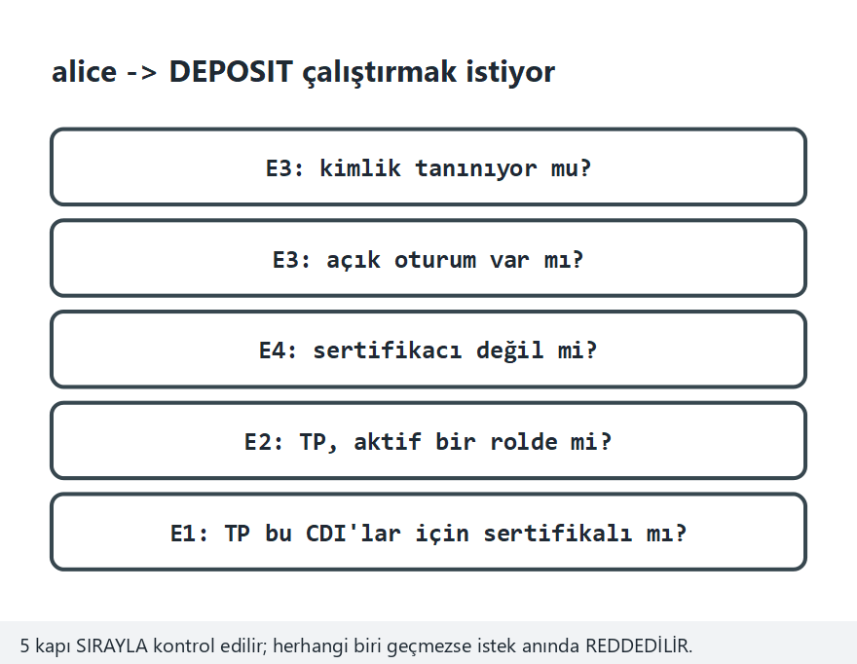
CEN429 Güvenli Programlama · Hafta 2
RBAC + Clark–Wilson: işlem denetim kapıları (animasyon)
RTEÜ Bilgisayar Mühendisliği · 2026-2027 Güz
133
Notes:
E1-E4 kapılarını sırayla gösterin: rol var mı, TP sertifikalı mı, oturum açık mı, CDI yalnız TP ile mi değişiyor.

Slide 134
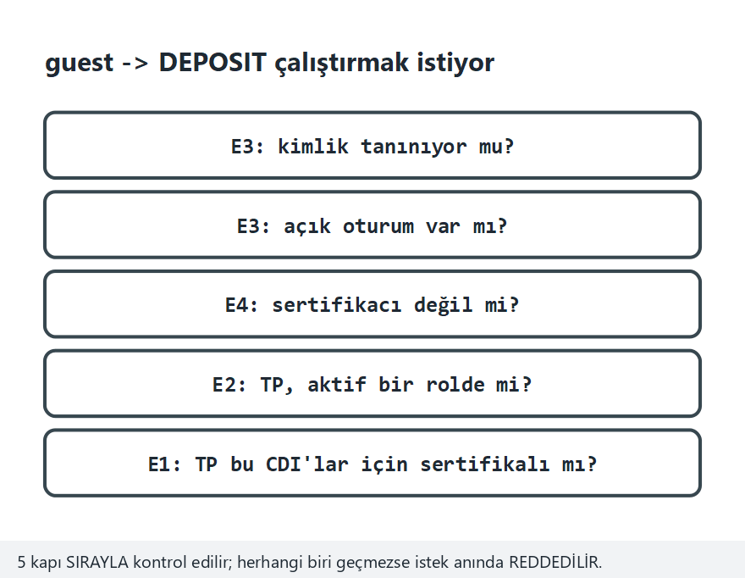
CEN429 Güvenli Programlama · Hafta 2
RBAC — uç durum: kullanıcı hiç tanınmıyor
RTEÜ Bilgisayar Mühendisliği · 2026-2027 Güz
134
Notes:
E3 kimlik doğrulama kapısının, rol/TP kapılarından önce geldiğini ve isteği en baştan durdurduğunu gösterin.
Sahada karşılığı: dört göz ilkesi, bölünmüş bilgi ve çift denetim, günlük mutabakat.

Slide 135
CEN429 Güvenli Programlama · Hafta 2
Yanılgı: "Kimliği doğruladık, yetkiyi de doğrulamış olduk"
Yanılgı: Giriş yapabilen kullanıcı, her şeyi yapabilir.
Gerçek: Kimlik doğrulama "sen kimsin?" sorusudur; yetkilendirme "bunu yapabilir misin?" sorusudur — ayrı adımlardır.
2025 CWE Top 25'te dördüncü sıradaki CWE-862 (eksik yetkilendirme) tam bu hatadır.
RTEÜ Bilgisayar Mühendisliği · 2026-2027 Güz
135

Slide 136
CEN429 Güvenli Programlama · Hafta 2
Yanılgı: "Hata olursa izin verelim"
Yanılgı: Politika okunamıyorsa ya da belirsizse, kullanıcı mağdur olmasın diye izin verilmeli.
Gerçek: Güvenli varsayılan ilkesi tam tersini söyler: politika okunamıyorsa cevap ret olmalıdır (CWE-636, "fail-open" hatası).
"Fail-closed" (hata olunca kapat) güvenli sistemlerin varsayılanıdır.
RTEÜ Bilgisayar Mühendisliği · 2026-2027 Güz
136

Slide 137
CEN429 Güvenli Programlama · Hafta 2
Yanılgı: "NULL DACL ile boş DACL aynı"
Yanılgı: İkisi de "izin yok" gibi görünür.
Gerçek: NULL DACL (hiç DACL yok) herkese tam erişim verir — sahiplik alma dahil. Boş DACL (ACE'siz liste) ise kimseye hiçbir hak vermez.
İlki ciddi bir zafiyettir (CWE-732); ikisini karıştırmak tehlikelidir (Demo 12).
RTEÜ Bilgisayar Mühendisliği · 2026-2027 Güz
137

Slide 138
CEN429 Güvenli Programlama · Hafta 2
Yanılgı: "ACE sırası önemli değil"
Yanılgı: Aynı ACE'ler farklı sırada yazılsa da sonuç aynıdır.
Gerçek: Windows ACE'leri sırayla değerlendirir ve ilk belirleyici girdide durur.
Kanonik sırada açık ret girdileri izinlerden önce gelir; elle yanlış sıralanmış bir DACL, niyet edilen reddi etkisiz bırakabilir (Demo 12).
RTEÜ Bilgisayar Mühendisliği · 2026-2027 Güz
138

Slide 139
CEN429 Güvenli Programlama · Hafta 2
Yanılgı: "chmod 777 ile sorun çözüldü"
Yanılgı: "Erişim reddedildi" hatasını chmod 777 ile geçiştirmek pratik bir çözümdür.
Gerçek: Sorun izinlerin herkese açılmasıyla çözülmez, büyütülür.
Sırlar 0600 ile oluşturulmalı, umask programın başında bilinçli ayarlanmalıdır (Demo 13).
RTEÜ Bilgisayar Mühendisliği · 2026-2027 Güz
139

Slide 140
CEN429 Güvenli Programlama · Hafta 2
Yanılgı: "RBAC kurduk, görev ayrılığı kendiliğinden gelir"
Yanılgı: Rol tabanlı erişim denetimi kurmak, görev ayrılığını otomatik sağlar.
Gerçek: Aynı kişiye hem "iade başlat" hem "iade onayla" rolü verilirse RBAC görev ayrılığını sağlamaz.
Statik (SSD) ya da dinamik (DSD) görev ayrılığı kısıtı ayrıca tanımlanmalıdır (Demo 14).
RTEÜ Bilgisayar Mühendisliği · 2026-2027 Güz
140

Slide 141
CEN429 Güvenli Programlama · Hafta 2
Mobil izin modeli ve en az ayrıcalık
• Her uygulama kendi kum havuzunda çalışır — diğer uygulamaların verisine varsayılan olarak erişemez.
• Hassas kaynaklar (kamera, konum, kişiler) çalışma anı izni ister; kullanıcı onaylamadan erişilmez.
• Bu, DAC (kullanıcı onayı) ile MAC'e (sistemin zorunlu kum havuzu sınırı) benzer bir karma modeldir.
• En az ayrıcalık ilkesinin (Hafta 1) günümüz mobil işletim sistemlerindeki somut hâlidir.
RTEÜ Bilgisayar Mühendisliği · 2026-2027 Güz
141

Slide 142
CEN429 Güvenli Programlama · Hafta 2
Kontrol listesi — erişim denetimi
• kararı kim verir?" sorusuyla ayırabiliyorum.
•
• farkını bir örnekle açıklayabiliyorum.
• ls -l çıktısını, setuid/sticky bitlerini ve umask hesabını yorumlayabiliyorum.
• kritik olduğunu gösterebiliyorum.
• ayrıca kurulduğunu açıklayabiliyorum.
RTEÜ Bilgisayar Mühendisliği · 2026-2027 Güz
142

Slide 143
CEN429 Güvenli Programlama · Hafta 2
5. Zafiyet sınıflandırma
RTEÜ Bilgisayar Mühendisliği · 2026-2027 Güz
143

Slide 144
CEN429 Güvenli Programlama · Hafta 2
CWE: zayıflık türleri kataloğu
• CWE = zayıflığın türü (SQL enjeksiyonu → CWE-89).
• CWE Top 25: o yıl en çok görülen/tehlikeli 25 zayıflık.
CWE | Zayıflık
CWE-787 | Sınır dışına yazma
CWE-79 | XSS
CWE-89 | SQL enjeksiyonu
CWE-367 | TOCTOU (Demo 06)
CWE-798 | Gömülü kimlik/anahtar
Hiyerarşik: pillar → class → base → variant. En somut CWE'yi seç.
RTEÜ Bilgisayar Mühendisliği · 2026-2027 Güz
144

Slide 145
CEN429 Güvenli Programlama · Hafta 2
Yanılgı: "CWE ile CVE aynı şey"
Yanılgı: İkisi de aynı anlama gelir, birbirinin yerine kullanılabilir.
Gerçek: CWE zayıflığın türüdür (SQL enjeksiyonu → CWE-89). CVE belirli bir üründeki belirli açığın kimliğidir (Heartbleed → CVE-2014-0160).
Bir CVE, bir ya da birden çok CWE türüne aittir.
RTEÜ Bilgisayar Mühendisliği · 2026-2027 Güz
145

Slide 146
CEN429 Güvenli Programlama · Hafta 2
Yanılgı: "En genel CWE'yi seçmek güvenlidir"
Yanılgı: Emin olmadığımda en üst düzey (genel) CWE'yi yazmak daha güvenlidir.
Gerçek: CWE-20 (girdi doğrulama) gibi üst düzey girdiler düzeltmeyi anlatmaz.
Kural: mümkün olan en somut (tercihen base düzeyi) CWE'yi seçin.
RTEÜ Bilgisayar Mühendisliği · 2026-2027 Güz
146

Slide 147
CEN429 Güvenli Programlama · Hafta 2
OWASP Top 10 ve MASVS
Belge | Kapsam | Türü
CWE / Top 25 | Tüm yazılım | Katalog / öncelik
OWASP Top 10 | Web | Farkındalık / öncelik
OWASP ASVS | Web | Doğrulama standardı
OWASP MASVS + MASTG | Mobil | Doğrulama + test
MASVS-RESILIENCE = tersine mühendisliğe direnç → bu dersin kod gizleme (H9, H14), RASP (H6), whitebox (H11) konuları.
RTEÜ Bilgisayar Mühendisliği · 2026-2027 Güz
147

Slide 148
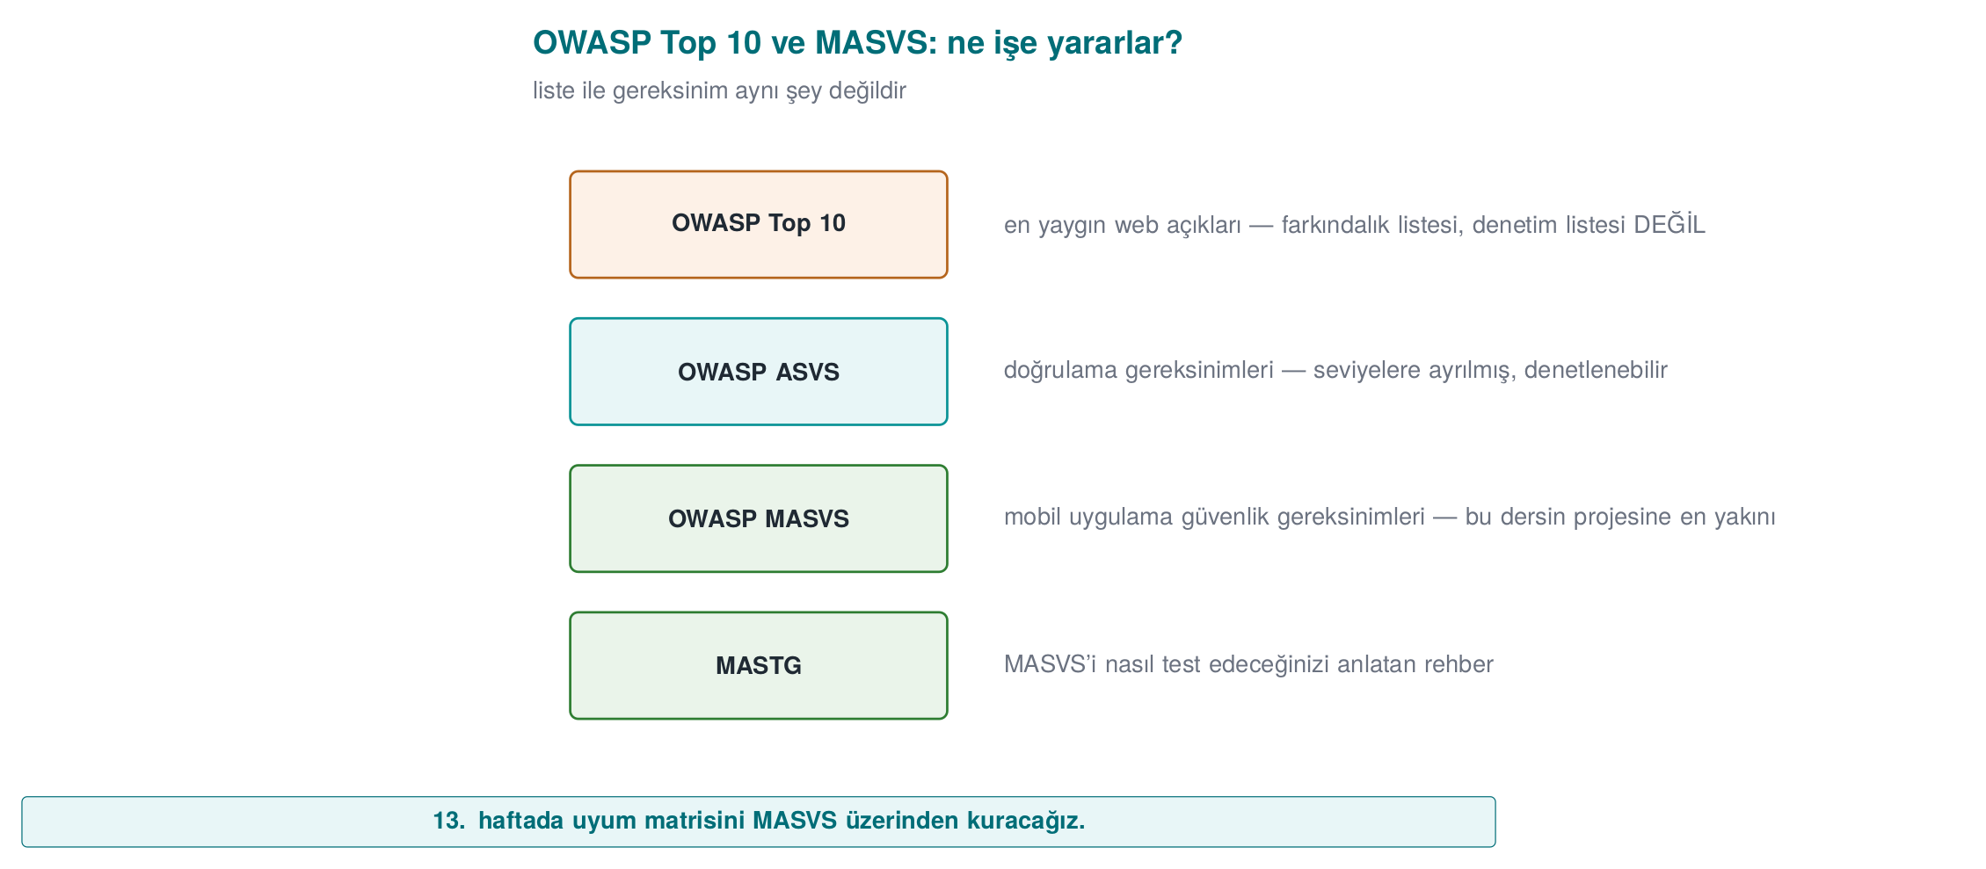
CEN429 Güvenli Programlama · Hafta 2
OWASP ve MASVS — şema
RTEÜ Bilgisayar Mühendisliği · 2026-2027 Güz
148

Slide 149
CEN429 Güvenli Programlama · Hafta 2
Yanılgı: "OWASP Top 10 bir kontrol listesidir"
Yanılgı: Top 10'daki 10 maddeyi karşılıyorsam güvenliyim demektir.
Gerçek: Top 10 bir farkındalık belgesidir, doğrulama standardı değil.
Doğrulanabilir gereksinimler web için ASVS'de, mobil için MASVS ve MASTG'dedir.
RTEÜ Bilgisayar Mühendisliği · 2026-2027 Güz
149

Slide 150
CEN429 Güvenli Programlama · Hafta 2
CVE ve CVSS
• CVE: belirli üründeki belirli açığın kimliği (CVE-2014-0160 = Heartbleed). Bir isim, ciddiyet değil.
• CVSS: açığın ciddiyeti 0.0–10.0. Üç grup: Temel (değişmez), Zamansal, Çevresel.
Bir CVE bir ya da birden çok CWE türüne aittir.
RTEÜ Bilgisayar Mühendisliği · 2026-2027 Güz
150

Slide 151
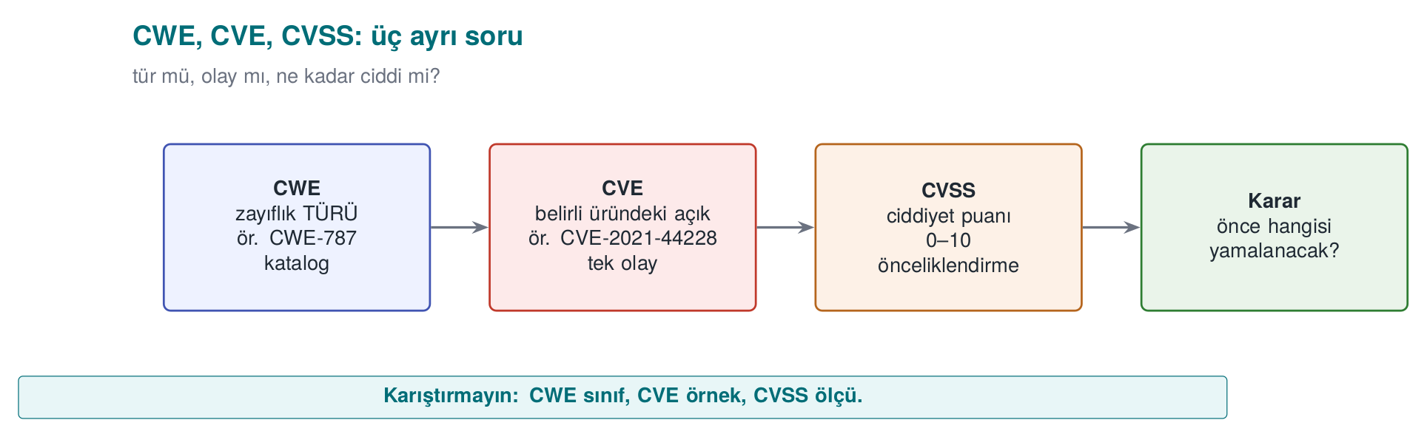
CEN429 Güvenli Programlama · Hafta 2
CWE, CVE, CVSS — şema
RTEÜ Bilgisayar Mühendisliği · 2026-2027 Güz
151

Slide 152
CEN429 Güvenli Programlama · Hafta 2
CVSS v3.1 Temel puan metrikleri
Metrik | Sorusu | Değerler
AV | Nereden? | Ağ / Bitişik / Yerel / Fiziksel
AC | Ne kadar zor? | Düşük / Yüksek
PR | Yetki gerekir mi? | Yok / Düşük / Yüksek
UI | Kurban gerekir mi? | Yok / Gerekli
S | Kapsam aşılıyor mu? | Değişmedi / Değişti
C/I/A | Etki? | Yüksek / Düşük / Yok
v4.0: kapsam yerine ayrı VC/VI/VA + SC/SI/SA; temel puan = CVSS-B.
RTEÜ Bilgisayar Mühendisliği · 2026-2027 Güz
152

Slide 153
CEN429 Güvenli Programlama · Hafta 2
Demo 05 — CVSS hesaplayıcı
code/week-02/05-cvss (Python)
AV:N/AC:L/PR:N/UI:N/S:U/C:H/I:H/A:H = 9.8 Kritik
... S:U -> S:C = 10.0 Kritik
AV:L (yerel) /PR:L/... C:H/I:H/A:H = 7.8 Yuksek
• Uzaktan + kimliksiz en yüksek; kapsam değişince 10.0.
• ⚠️ Temel puan bağlamı bilmez: 4.0'lık açık tam sizin varlığınızı vuruyorsa sizin için 9.8'den önemli olabilir.
RTEÜ Bilgisayar Mühendisliği · 2026-2027 Güz
153

Slide 154
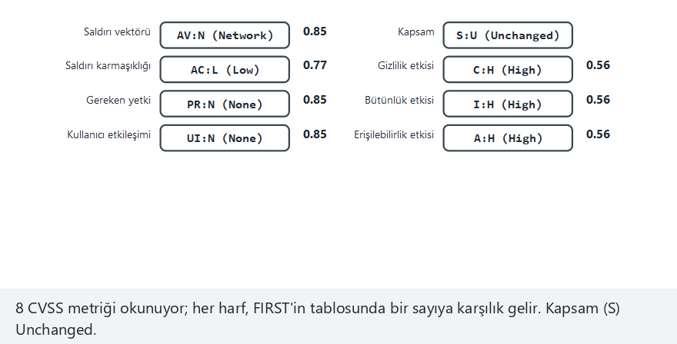
CEN429 Güvenli Programlama · Hafta 2
CVSS v3.1 taban puan hesabı (animasyon)
RTEÜ Bilgisayar Mühendisliği · 2026-2027 Güz
154
Notes:
Impact ve Exploitability alt puanlarının sekiz metrikten nasıl hesaplandığını, kapsam değişince formülün nasıl değiştiğini gösterin.

Slide 155
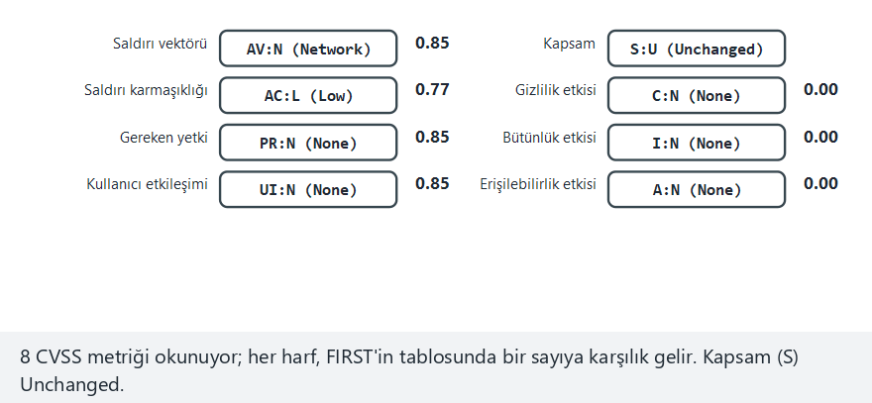
CEN429 Güvenli Programlama · Hafta 2
CVSS — uç durum: hiç etki yok
RTEÜ Bilgisayar Mühendisliği · 2026-2027 Güz
155
Notes:
C/I/A hepsi None ise Impact alt puanının 0 çıktığını ve taban puanın da 0.0 olduğunu gösterin.

Slide 156
CEN429 Güvenli Programlama · Hafta 2
CVSS puanı → ciddiyet bandı
Puan | Bant
0.0 | Yok
0.1–3.9 | Düşük
4.0–6.9 | Orta
7.0–8.9 | Yüksek
9.0–10.0 | Kritik
Aynı etki (C:H/I:H/A:H) olsa bile uzaktan + kimliksiz açık, yerel + yetkili açıktan daha yüksek bant alır.
RTEÜ Bilgisayar Mühendisliği · 2026-2027 Güz
156

Slide 157
CEN429 Güvenli Programlama · Hafta 2
CVSS v4.0 kısaca
• 2023'te geldi; v3.1'in bazı zayıflıklarını giderir.
• Temel puan artık CVSS-B olarak anılır.
• Kapsam (S) metriği kaldırıldı; yerine ayrı Zafiyet Etkisi (VC/VI/VA) ve Sonraki Sistem Etkisi (SC/SI/SA).
• Sömürü olgunluğu (E) ve tehdit/çevre metrikleriyle CVSS-BTE hesaplanabiliyor.
• Bu derste hesap makinesi v3.1 için yazıldı; sahada hâlâ en yaygın odur.
RTEÜ Bilgisayar Mühendisliği · 2026-2027 Güz
157

Slide 158
CEN429 Güvenli Programlama · Hafta 2
Yanılgı: "v3.1 vektörünü v4.0'a girerim"
Yanılgı: CVSS v3.1 vektörü, v4.0 hesap makinesinde de doğrudan çalışır.
Gerçek: v4.0'da Kapsam (S) yoktur; AT, VC/VI/VA, SC/SI/SA metrikleri vardır ve UI üç değer alır (N/P/A).
Vektörler birbirine çevrilmez, yeniden kurulur.
RTEÜ Bilgisayar Mühendisliği · 2026-2027 Güz
158

Slide 159
CEN429 Güvenli Programlama · Hafta 2
CVSS'in sık yapılan hatası
Yanılgı: "CVSS 9.8, hemen yamalayalım; 4.0, beklesin."
• Temel puan bağlamı bilmez: açığın kendi özelliklerini ölçer.
• 4.0'lık bir açık, tam sizin en değerli varlığınızın kapısıysa sizin için 9.8'den önemli olabilir.
• Bunun için Çevresel metrikler ve varlık tablonuz (S5) vardır.
• Puan önceliklendirmeye başlangıçtır, son söz değildir.
RTEÜ Bilgisayar Mühendisliği · 2026-2027 Güz
159

Slide 160
CEN429 Güvenli Programlama · Hafta 2
Değerlendirici: bulgudan puana
Bir bulguyu tekrarlanabilir biçimde derecelendirmenin somut soruları:
• Saldırgan bunu ağdan mı, yoksa yalnız cihaz elindeyken mi kullanabiliyor (AV)?
• Önceden bir yetki ya da kullanıcı etkileşimi gerekiyor mu (PR, UI)?
• Etki açığın olduğu bileşende mi kalıyor, dışına mı taşıyor (S)?
Bu dersin bağlamında (program saldırganın cihazında) çoğu bulgu yerel (AV:L) çıkar; puan düşse de risk düşmez.
RTEÜ Bilgisayar Mühendisliği · 2026-2027 Güz
160

Slide 161
CEN429 Güvenli Programlama · Hafta 2
CVSS'in ötesi: EPSS
• EPSS (Exploit Prediction Scoring System): bir açığın 30 gün içinde istismar edilme olasılığı (0–1 arası).
• CVSS ciddiyeti ölçer, EPSS olasılığı ölçer — ikisi farklı sorulara cevap verir.
• "EPSS yüksek, o hâlde CVSS de yüksektir" yanlıştır; ikisi birbirinden bağımsız ölçülür.
• İkisi birlikte okunduğunda öncelik sırası netleşir.
RTEÜ Bilgisayar Mühendisliği · 2026-2027 Güz
161

Slide 162
CEN429 Güvenli Programlama · Hafta 2
CVSS'in ötesi: KEV
• KEV (Known Exploited Vulnerabilities): kanıtlanmış biçimde istismar edilen açıkların kataloğu.
• Her kayıt: CVE kimliği, istismar kanıtı, açık düzeltme yönergesi.
• "KEV'de yoksa istismar edilmiyordur" yanlıştır — listede olmamak güvenlik kanıtı değildir.
• KEV'deki bir açık, düşük CVSS puanı alsa bile öncelikli ele alınmalıdır.
RTEÜ Bilgisayar Mühendisliği · 2026-2027 Güz
162

Slide 163
CEN429 Güvenli Programlama · Hafta 2
SSVC: karar noktaları
Bir bulguyu karara çeviren beş soru:
• İstismar var mı? · Otomatikleştirilebilir mi?
• Teknik etki nedir? · Görev ne kadar yaygın etkilenir?
• Kamu esenliği nasıl etkilenir?
Sonuç dört karardan biri: *Track / Track / Attend / Act**
RTEÜ Bilgisayar Mühendisliği · 2026-2027 Güz
163

Slide 164
CEN429 Güvenli Programlama · Hafta 2
Örnek: beş bulgu, iki sıralama
No | Bulgu | Sistem | EPSS | KEV
B1 | Ayrıştırıcıda uzunluk denetimi yok, uzaktan kod çalıştırma | İnternete açık | 0,62 | Evet
B5 | Sürücüde yerel yetki yükseltme | Çalışan bilgisayarları | 0,41 | Evet
B4 | Çerezde Secure bayrağı yok | İnternete açık | 0,08 | Hayır
Yalnız CVSS'e göre sıralama ile EPSS+KEV eklenmiş sıralama farklı çıkabilir; B5, CVSS'te ortalarda kalsa da KEV'de olduğu için öne çıkar.
RTEÜ Bilgisayar Mühendisliği · 2026-2027 Güz
164

Slide 165
CEN429 Güvenli Programlama · Hafta 2
Yanılgı: "Cihazdaki açıklar düşük puan alıyor, önemsiz"
Yanılgı: AV:L (yerel erişim) çıkan bir açık, düşük puanlıysa göz ardı edilebilir.
Gerçek: Bu dersin saldırgan modelinde cihaz zaten saldırganın elindedir (beyaz kutu).
Puan düşse bile risk azalmaz; puanın yanına saldırı potansiyeli (süre, uzmanlık, ekipman) de yazılmalıdır.
RTEÜ Bilgisayar Mühendisliği · 2026-2027 Güz
165

Slide 166
CEN429 Güvenli Programlama · Hafta 2
Pratik: vektörü siz kurun
Soru: Bir saldırgan ağdan, kimlik doğrulamadan, kullanıcı etkileşimi olmadan bir sistemi tamamen ele geçiriyor (gizlilik, bütünlük, erişilebilirlik hepsi tam bozuluyor). CVSS v3.1 vektörü ve puanı nedir?
Cevap: AV:N/AC:L/PR:N/UI:N/S:U/C:H/I:H/A:H → 9.8 (Kritik). Kapsam da değişseydi (S:C) puan 10.0'a çıkardı.
RTEÜ Bilgisayar Mühendisliği · 2026-2027 Güz
166

Slide 167
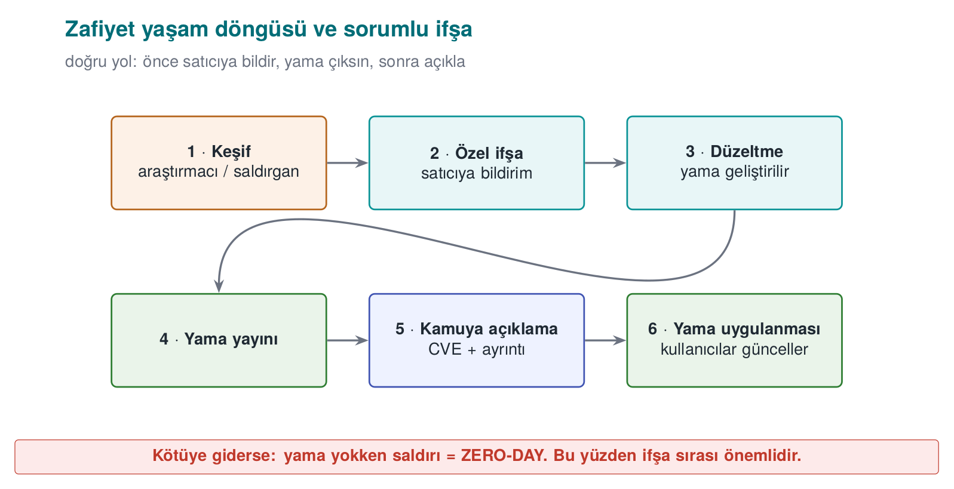
CEN429 Güvenli Programlama · Hafta 2
Zafiyet yaşam döngüsü
• Zero-day: satıcının bilmediği/yamasının olmadığı açık.
• Sorumlu ifşa: önce satıcıya bildir, ~90 gün bekle, sonra açıkla.
• Yama boşluğu: yama çıkınca açık kamuya açılır; güncellemeyen savunmasız (WannaCry).
RTEÜ Bilgisayar Mühendisliği · 2026-2027 Güz
167

Slide 168
CEN429 Güvenli Programlama · Hafta 2
Yaşam döngüsü: dört aşama
1. Keşif: açık bulunur (araştırmacı, saldırgan ya da satıcı).
2. Bildirim: araştırmacı satıcıya bildirir (ya da saldırgan sessizce kullanır).
3. Yama: satıcı düzeltmeyi yazıp yayımlar.
4. Yayın: yama kullanıcıya ulaşır, uygulanırsa risk biter.
Her ok arasında geçen süre, saldırgana verilen zaman penceresidir.
RTEÜ Bilgisayar Mühendisliği · 2026-2027 Güz
168

Slide 169
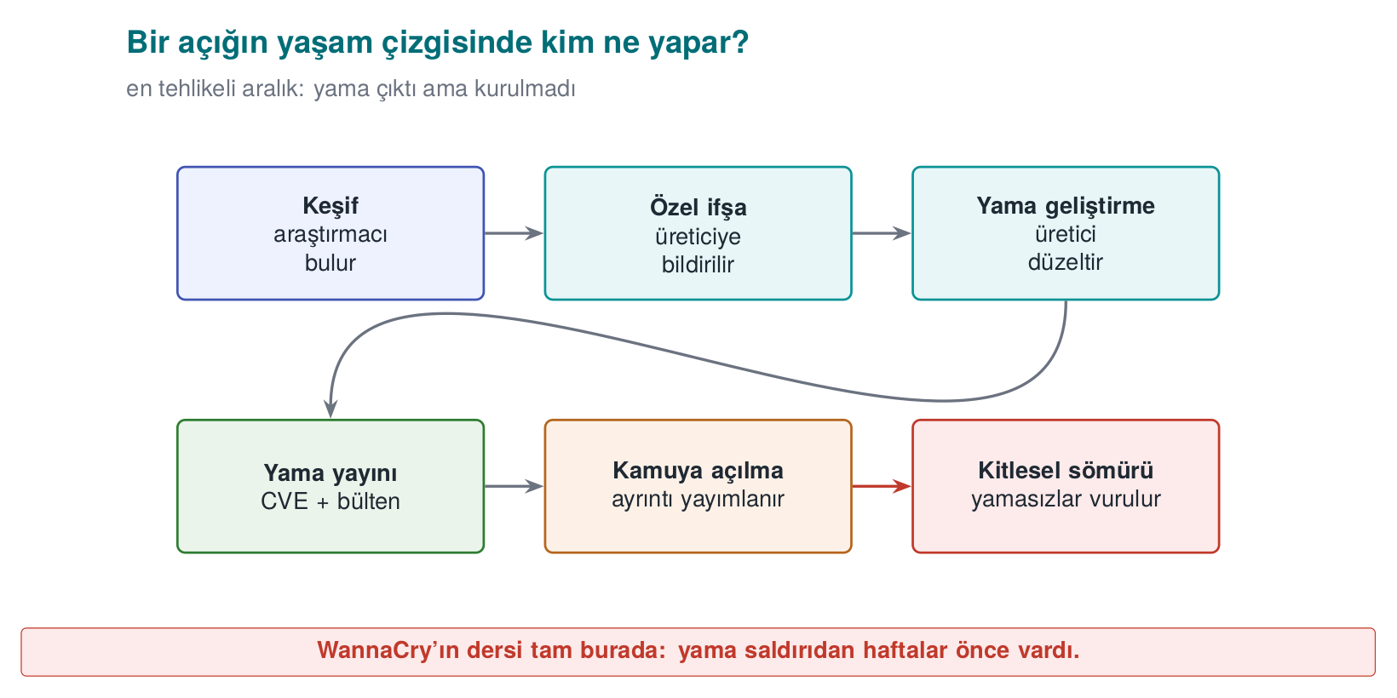
CEN429 Güvenli Programlama · Hafta 2
Açığın yaşam çizgisi — şema
RTEÜ Bilgisayar Mühendisliği · 2026-2027 Güz
169

Slide 170
CEN429 Güvenli Programlama · Hafta 2
Sorumlu ifşa vs tam ifşa
 | Sorumlu ifşa (coordinated) | Tam ifşa (full)
Kim önce bilir? | Satıcı | Herkes aynı anda
Bekleme | ~90 gün (yama için) | Yok
Amaç | Kullanıcıyı korurken satıcıyı harekete geçirmek | Satıcıyı zorlamak
Risk | Düşük (yama varken açıklanır) | Yüksek (yama yokken açık bilinir)
Sektörde tartışmalı olan tam ifşadır.
RTEÜ Bilgisayar Mühendisliği · 2026-2027 Güz
170

Slide 171
CEN429 Güvenli Programlama · Hafta 2
Hata ödül programları (bug bounty)
• Şirketlerin, açığı sorumlu biçimde bildiren araştırmacılara ödül verdiği programlar.
• Amaç: araştırmacıyı tam ifşa yerine sorumlu ifşaya yönlendirmek.
• Araştırmacı için kazanç; şirket için erken uyarı.
• Büyük teknoloji şirketlerinin çoğunda artık standart bir uygulamadır.
RTEÜ Bilgisayar Mühendisliği · 2026-2027 Güz
171

Slide 172
CEN429 Güvenli Programlama · Hafta 2
Sahada süreç: bir açık bildirilirse ne olur?
Bir ürün ekibi için yaşam döngüsü bir süreçtir:
• Bildirim kanalı: security.txt, güvenlik e-postası.
• Bir sorumlu kişi/ekip.
• Yama SLA'sı: ne kadar sürede düzeltilecek?
• Sürüm/yama duyuru mekanizması.
Bir değerlendirme yalnız kodu değil, bu süreci de sorar.
RTEÜ Bilgisayar Mühendisliği · 2026-2027 Güz
172

Slide 173
CEN429 Güvenli Programlama · Hafta 2
Tam ifşa neden tartışmalı?
Soru: Tam ifşa (full disclosure) neden riskli kabul edilir?
Cevap: Açık, yama yokken herkese duyurulur. Satıcıyı harekete geçirmeye zorlar, ama aynı zamanda saldırganlara da hazır bir yol haritası verir — kullanıcılar savunmasızken.
RTEÜ Bilgisayar Mühendisliği · 2026-2027 Güz
173

Slide 174
CEN429 Güvenli Programlama · Hafta 2
Kontrol listesi — zafiyet sınıflandırma
•
• ayırabiliyorum.
• elle hesaplayabiliyorum.
• farklı sorulara cevap verdiğini açıklayabiliyorum.
•
RTEÜ Bilgisayar Mühendisliği · 2026-2027 Güz
174

Slide 175
CEN429 Güvenli Programlama · Hafta 2
Dönem projesi: bu hafta (S4)
• her satıra bir CWE ekleyin.
• saldırı ağacı (Demo 04 biçimi); en ucuz yol + en etkili önlem.
• CVE'lerini bulup CVSS puanlayın.
• erişim modelini (DAC / MAC / RBAC) gerekçelendirin.
| ID | Tehdit | Varlik | Yol | CWE | Onlem | Bolum |
RTEÜ Bilgisayar Mühendisliği · 2026-2027 Güz
175

Slide 176
CEN429 Güvenli Programlama · Hafta 2
Sınıf etkinlikleri
1. Zararlıyı sınıfla, katmanı seç: altı senaryoda tür ve ilk yakalayan katman
2. Saldırı ağacı düellosu: karşı grup, ağaçta olmayan daha ucuz bir yol arar
3. Matristen modele: aynı politikayı ACL, yetenek listesi, BLP/Biba etiketiyle yaz
4. Bulgudan yama sırasına: CWE + CVSS + EPSS + KEV + SSVC ile beş bulguyu sırala
5. Denetim kaydını kurcala: Demo 11 zincirinde değiştirme/silme/sondan kesmeyi dene
6. Kod okuma turnuvası: dört koda CWE, saldırı ve düzeltme yaz
7. Olay otopsisi: Heartbleed/WannaCry/Log4Shell için CVE-CWE-CVSS-tarih doldur
RTEÜ Bilgisayar Mühendisliği · 2026-2027 Güz
176
Notes:
Grupları 3-4 kişi yapın; süre notu için ders notundaki etkinlik kutularına bakın.

Slide 177
CEN429 Güvenli Programlama · Hafta 2
Kendini sınama (seçme)
1. Virüs, solucan, truva atı farkı?
2. Polimorfizm ≠ metamorfizm: fark?
3. Yüksek entropi zararlıyı kanıtlar mı?
4. BLP iki kuralı ve neyi korur?
5. Biba, BLP'den nasıl ayrılır?
6. DAC ile MAC farkı?
7. CWE ile CVE farkı?
8. CVSS Temel puan neyi ölçmez?
RTEÜ Bilgisayar Mühendisliği · 2026-2027 Güz
177
Notes:
önce sordur, sonra iki cevap slaytını aç.

Slide 178
CEN429 Güvenli Programlama · Hafta 2
Kendini sınama — cevaplar (1–4)
1. Virüs başka programa bulaşır; solucan kendi başına ağdan kopyalar; truva atı faydalı görünüp gizli zararlı taşır.
2. Polimorfik her kopyada kendini farklı şifreler; metamorfik kodunu yeniden yazar.
3. Hayır. Yüksek entropi bir ipucudur (şifreli/paketli); tek başına zararlıyı kanıtlamaz (meşru sıkıştırma da yüksek entropili).
4. BLP: yukarı okuma yok + aşağı yazma yok → gizliliği korur.
RTEÜ Bilgisayar Mühendisliği · 2026-2027 Güz
178

Slide 179
CEN429 Güvenli Programlama · Hafta 2
Kendini sınama — cevaplar (5–8)
1. Biba BLP'nin tersidir: aşağı okuma yok + yukarı yazma yok → bütünlüğü korur.
2. DAC izinleri sahibi belirler (esnek, sızıntıya açık); MAC sistemin zorunlu etiketli kuralları (katı).
3. CWE zayıflık türü (ör. CWE-416); CVE belirli bir üründeki somut açık.
4. CVSS Temel puan olabilirliği/etkiyi ölçer ama istismarın sahada gerçekleşme olasılığını (tehdit/ortam) tek başına ölçmez.
RTEÜ Bilgisayar Mühendisliği · 2026-2027 Güz
179

Slide 180
CEN429 Güvenli Programlama · Hafta 2
Kendini sınama (devam)
1. İmza ve sezgisel tespitin güçlü/zayıf yanı?
2. Günlük enjeksiyonu (CWE-117) nasıl önlenir?
3. Sorumlu ifşa nedir?
RTEÜ Bilgisayar Mühendisliği · 2026-2027 Güz
180
Notes:
önce sordur, sonra cevap slaytını aç

Slide 181
CEN429 Güvenli Programlama · Hafta 2
Kendini sınama — cevaplar (9–11)
1. İmza hızlı ama yeniyi kaçırır; sezgisel yeniyi bulur ama yanlış alarm üretir.
2. Günlüğe yazılan kullanıcı verisindeki satır sonu/kontrol karakterlerini temizle/kaçır; yapılandırılmış günlük kullan.
3. Açığı önce üreticiye bildirip yama için süre tanımak, sonra kamuya açıklamak.
RTEÜ Bilgisayar Mühendisliği · 2026-2027 Güz
181

Slide 182
CEN429 Güvenli Programlama · Hafta 2
Sözlük
Terim | Anlam
Polimorfik | Her kopyada farklı şifreli
İmza/sezgisel | Bilinen iz / şüpheli davranış
Entropi | Rastgelelik ölçüsü
DAC/MAC/RBAC | Erişim denetim modelleri
BLP/Biba | Gizlilik / bütünlük modeli
CWE/CVE/CVSS | Tür / somut açık / puan
RTEÜ Bilgisayar Mühendisliği · 2026-2027 Güz
182

Slide 183
CEN429 Güvenli Programlama · Hafta 2
Sözlük (devam)
Terim | Anlam
EPSS | Açığın 30 gün içinde istismar edilme olasılığı
KEV | Kanıtlanmış istismar edilen açıklar kataloğu
SSVC | İstismar/etki/yaygınlık ile Track–Act kararı
Sorumlu / tam ifşa | Önce satıcıya bildirme / hemen kamuya açma
Kimlik doğrulama / yetkilendirme | "Sen kimsin?" / "Bunu yapabilir misin?"
Güvenli varsayılan | Politika belirsizse cevap ret (fail-closed)
RTEÜ Bilgisayar Mühendisliği · 2026-2027 Güz
183

Slide 184
CEN429 Güvenli Programlama · Hafta 2
Bir sonraki hafta
3. hafta — Veri Güvenliği: Aktarımda, Beklemede, Kullanımda
Bu hafta zararlı yazılımı tespit ederken kullandığımız entropi ölçütünü, gelecek hafta kriptografik rastgele sayı üretecinin (CSPRNG) girdisindeki düzensizliği değerlendirmek için yeniden kullanacağız. 3. haftada şifreleme temellerini, TLS 1.3 ve sertifika sabitlemeyi, AES-GCM ile yerel şifrelemeyi ve güvenli silmeyi işleyeceğiz (Kaynak: Viega & Messier, Tarif 9.1–9.3, 10.7–10.9, 4.9–4.11, 13.2).
Bu hafta CWE ve CVSS ile önceliklendirdiğimiz zafiyet dili, 12. haftada sızma testi planlamasının girdisi olarak yeniden karşımıza çıkacak.
RTEÜ Bilgisayar Mühendisliği · 2026-2027 Güz
184

